Slide 3

Hệ thống giám sát chất lượng không khí đô thị sử dụng mạng cảm biến không dây LoRa
Sinh viên: Nguyễn Đức Thắm – MSSV: 20225395
GVHD: ThS. Lê Bá Vui
Khoa: Kỹ thuật máy tính
Trường: Công nghệ thông tin và truyền thông
Notes:
Giới thiệu ngắn: "Kính chào hội đồng, em là Nguyễn Đức Thắm, sinh viên ngành Kỹ thuật máy tính. Hôm nay em xin trình bày đồ án tốt nghiệp với đề tài...

Slide 4
Nội dung trình bày
Đặt vấn đề
Mục tiêu của đề tài
Giải pháp kỹ thuật
Backend & Cơ sở dữ liệu
Demo giao diện
Kiểm thử & Thực nghiệm
Đóng góp & Kết luận

Slide 5
1. Đặt vấn đề - Thực trạng ô nhiễm không khí
PM2.5 Việt Nam: 28,7 µg/m³ gấp ~6× ngưỡng WHO (5 µg/m³)
Hà Nội: 45,4 µg/m³ gấp 9× ngưỡng WHO, xếp thứ 7/121 thủ đô
Xếp thứ 23 thế giới, thứ 2 Đông Nam Á về ô nhiễm (IQAir 2024)
Chỉ ~35 trạm đo tự động trên cả nước → không đủ giám sát vi mô
Notes:
- Mở đầu: "Ô nhiễm không khí là vấn đề toàn cầu, gây ~7 triệu ca tử vong sớm mỗi năm theo WHO. PM2.5 là tác nhân chính vì kích thước siêu nhỏ, có thể xâm nhập sâu vào phổi và máu."
- Nhấn mạnh Hà Nội: "Con số 45,4 µg/m³ — gấp 9 lần ngưỡng an toàn — nghĩa là mỗi ngày người dân Hà Nội đang hít không khí ở mức nguy hại."
- Dẫn vào hạn chế: "Với chỉ 35 trạm đo trên cả nước, chúng ta không thể biết chất lượng không khí ở từng khu phố, trường học hay bệnh viện là bao nhiêu. Các giải pháp hiện có đã khắc phục được điều này chưa?"
- Chuyển tiếp: "Em sẽ phân tích 4 hệ thống phổ biến nhất để trả lời câu hỏi này."

Slide 6
1. Đặt vấn đề - Hạn chế của giải pháp hiện tại
Bảng so sánh hệ thống giám sát CLKK hiện có
Tiêu chí | PAM Air | IQAir | PurpleAir | VN-AQI
Cảm biến | PM2.5 | PM2.5, CO₂ | PM2.5, PM10 | Đầy đủ (FEM)
Truyền thông | WiFi/4G | WiFi | WiFi | Chuyên dụng
Chi phí/trạm | Trung bình | Cao (~10tr) | Trung bình | Rất cao
Mã nguồn mở | ❌ | ❌ | Một phần | ❌
Hỗ trợ LoRa | ❌ | ❌ | ❌ | ❌
Không hệ thống nào đáp ứng đồng thời 4 tiêu chí: đa thông số, LoRa tầm xa, mã nguồn mở, chi phí thấp
WiFi/4G bắt buộc tại mỗi điểm đo → không triển khai được nơi thiếu hạ tầng mạng
Mã nguồn đóng → không tùy biến, không tích hợp bên thứ ba
Notes:
Giới thiệu: "Em đã khảo sát 4 hệ thống tiêu biểu — cả trong nước và quốc tế — để xác định khoảng trống mà chưa giải pháp nào giải quyết được."
Giải thích từng hệ thống:
"PAM Air phủ hơn 3.000 trạm nhưng chỉ đo PM2.5, mã nguồn đóng, mỗi trạm cần WiFi riêng."
"IQAir có dự báo AI nhưng chi phí ~10 triệu VNĐ/thiết bị và phần mềm đóng."
"PurpleAir có API mở song chỉ đo bụi mịn và vẫn phụ thuộc WiFi."
"VN-AQI đạt chuẩn FEM nhưng chi phí hàng trăm triệu đến hàng tỷ/trạm, chỉ ~35 trạm cả nước."
Nhấn mạnh: "Đặc biệt, không hệ thống nào hỗ trợ LoRa — giao thức đã được chứng minh truyền 10–15 km với năng lượng rất thấp — để giải quyết bài toán triển khai nơi không có WiFi."
Chuyển tiếp: "Từ khoảng trống này, em xác định 5 mục tiêu cụ thể cho đề tài."

Slide 7

2. Mục tiêu đề tài
① Thu thập 6 thông số — PM2.5, PM10, CO₂, TVOC, nhiệt độ, độ ẩm từ cảm biến chi phí thấp
② Truyền LoRa tầm xa — không cần WiFi/4G tại từng điểm đo
③ Xử lý & tính AQI — lưu trữ chuỗi thời gian, tính AQI chuẩn US EPA
④ Dashboard realtime — bản đồ AQI, biểu đồ lịch sử, xếp hạng ô nhiễm
⑤ Admin panel — quản lý thiết bị, cảnh báo, cấu hình, xuất dữ liệu
Notes:
Mở đầu: "Từ khoảng trống đã phân tích, em xác định 5 mục tiêu cụ thể cho hệ thống."
Giải thích thứ tự: "Thứ nhất, hệ thống phải đo được đa thông số — không chỉ bụi mịn mà cả CO₂, TVOC, nhiệt độ và độ ẩm — để phản ánh toàn diện chất lượng không khí."
Nhấn mạnh LoRa: "Thứ hai, điểm khác biệt lớn nhất so với các giải pháp hiện có là sử dụng LoRa để truyền dữ liệu tầm xa, loại bỏ yêu cầu WiFi/4G tại mỗi điểm đo."
Giải thích AQI: "Thứ ba, dữ liệu thô từ cảm biến sẽ được xử lý và quy đổi sang chỉ số AQI theo chuẩn US EPA — đây là chuẩn được quốc tế công nhận rộng rãi."
Dashboard + Admin: "Hai mục tiêu cuối hướng đến hai đối tượng sử dụng: người dân xem dashboard theo thời gian thực, và quản trị viên quản lý toàn bộ hệ thống."
Nhấn mạnh open-source: "Quan trọng, toàn bộ mã nguồn được công khai trên GitHub, cho phép cộng đồng và các tổ chức tái sử dụng hoàn toàn."
Chuyển tiếp: "Để hiện thực hóa 5 mục tiêu này, em thiết kế hệ thống theo kiến trúc 4 tầng — sẽ trình bày ở slide tiếp theo."

Slide 8
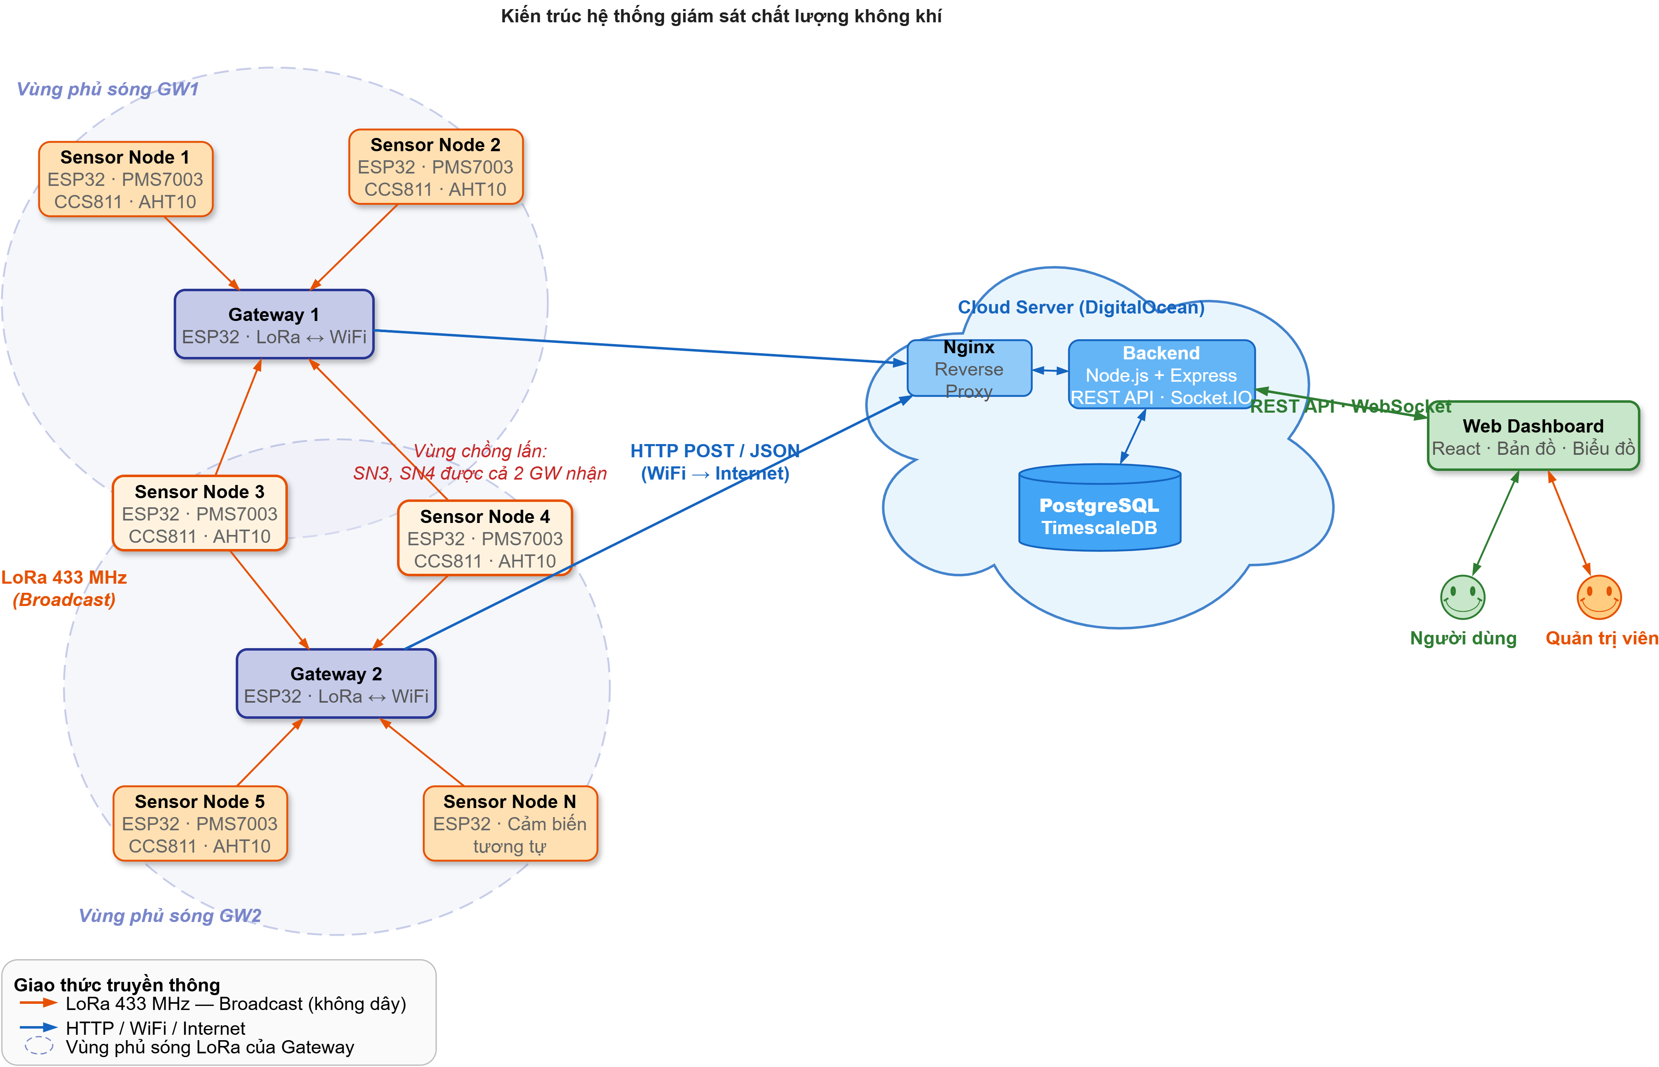
3. Giải pháp kỹ thuật - Kiến trúc tổng thể hệ thống
Tầng Cảm biến (Sensor Layer)
Tầng Trung chuyển (Gateway Layer)
Tầng Máy chủ (Server Layer)
Tầng Hiển thị (Presentation Layer)
Notes:
- Mở đầu: "Để hiện thực hóa 5 mục tiêu trên, em thiết kế hệ thống theo kiến trúc bốn tầng, mỗi tầng có trách nhiệm rõ ràng và phát triển độc lập."
- Giải thích tầng cảm biến: "Tầng dưới cùng là Sensor Node — mỗi node gồm ESP32 kết nối 3 cảm biến đo 6 thông số, dữ liệu được đóng gói thành gói nhị phân chỉ 18 byte và phát qua sóng LoRa 433 MHz, không cần WiFi tại điểm đo."
- Giải thích tầng trung chuyển: "Gateway đóng vai trò cầu nối — nhận gói LoRa từ nhiều Sensor Node theo mô hình Hub-Spoke, lưu vào bộ đệm vòng rồi gửi lên server qua WiFi dưới dạng HTTP POST."
- Giải thích tầng máy chủ: "Backend Server chạy Node.js, xử lý dữ liệu telemetry, tính AQI theo chuẩn US EPA, lưu vào TimescaleDB — một extension chuyên biệt cho dữ liệu chuỗi thời gian. Toàn bộ được đóng gói Docker."
- Giải thích tầng hiển thị: "Cuối cùng, giao diện web React nhận dữ liệu realtime qua Socket.IO, hiển thị dashboard cho người dùng và trang quản trị cho admin."
- Nhấn mạnh ưu điểm: "Kiến trúc 4 tầng cho phép mở rộng theo chiều ngang — ví dụ thêm Sensor Node mới mà không cần thay đổi Backend, và mỗi tầng hoạt động độc lập."
- Chuyển tiếp: "Slide tiếp theo em sẽ trình bày chi tiết tầng cảm biến — phần cứng và các cảm biến được sử dụng."

Slide 9
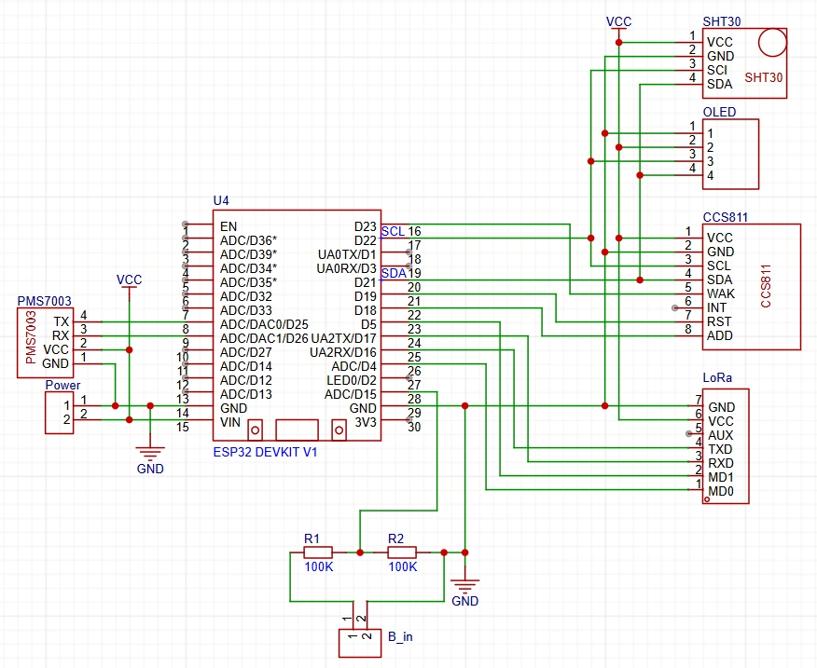
3. Giải pháp kỹ thuật - Phần cứng & Cảm biến
Cảm biến | Thông số đo | Giao tiếp | Chi phí
PMS7003 | PM2.5, PM10 | UART | ~350K
CCS811 | eCO₂, eTVOC | I2C | ~150K
AHT10 | Nhiệt độ, Độ ẩm | I2C | ~35K
Sơ đồ mạch Sensor Node
ESP32 DevKit V1
Module LoRa AS32-TTL-100
3 cảm biến → 6 thông số
Notes:
- Mở đầu: "Để hiện thực hóa 5 mục tiêu trên, em thiết kế hệ thống theo kiến trúc bốn tầng, mỗi tầng có trách nhiệm rõ ràng và phát triển độc lập."
- Giải thích tầng cảm biến: "Tầng dưới cùng là Sensor Node — mỗi node gồm ESP32 kết nối 3 cảm biến đo 6 thông số, dữ liệu được đóng gói thành gói nhị phân chỉ 18 byte và phát qua sóng LoRa 433 MHz, không cần WiFi tại điểm đo."
- Giải thích tầng trung chuyển: "Gateway đóng vai trò cầu nối — nhận gói LoRa từ nhiều Sensor Node theo mô hình Hub-Spoke, lưu vào bộ đệm vòng rồi gửi lên server qua WiFi dưới dạng HTTP POST."
- Giải thích tầng máy chủ: "Backend Server chạy Node.js, xử lý dữ liệu telemetry, tính AQI theo chuẩn US EPA, lưu vào TimescaleDB — một extension chuyên biệt cho dữ liệu chuỗi thời gian. Toàn bộ được đóng gói Docker."
- Giải thích tầng hiển thị: "Cuối cùng, giao diện web React nhận dữ liệu realtime qua Socket.IO, hiển thị dashboard cho người dùng và trang quản trị cho admin."
- Nhấn mạnh ưu điểm: "Kiến trúc 4 tầng cho phép mở rộng theo chiều ngang — ví dụ thêm Sensor Node mới mà không cần thay đổi Backend, và mỗi tầng hoạt động độc lập."
- Chuyển tiếp: "Slide tiếp theo em sẽ trình bày chi tiết tầng cảm biến — phần cứng và các cảm biến được sử dụng."

Slide 10
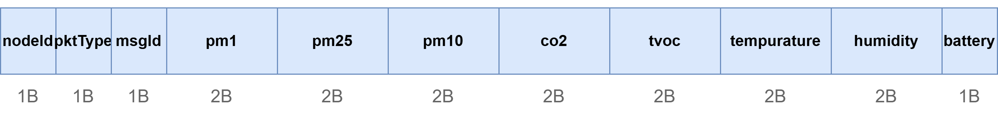
3. Giải pháp kỹ thuật - Giao thức LoRa Binary
18 byte binary
Cấu trúc packed struct C — Header 3B + Payload 14B + Battery 1B
Deduplication bằng msgId — cặp khóa (nodeId, msgId) lọc gói tin trùng khi nhiều Gateway cùng nhận
Trường | Kích thước | Mô tả
nodeId | 1B | ID node (1–255)
pktType | 1B | Loại gói: data / heartbeat
msgId | 1B | Bộ đếm tuần hoàn 0–255
PM1, PM2.5, PM10 | 3×2B | Giá trị ×10, unsigned
eCO₂, eTVOC | 2×2B | Đơn vị ppm / ppb
Nhiệt độ | 2B | Giá trị ×10, signed
Độ ẩm | 2B | Giá trị ×10, unsigned
Battery | 1B | 0–100%
Notes:
Mở đầu: "Slide trước em đã trình bày phần cứng, bây giờ em trình bày cách dữ liệu từ các cảm biến được đóng gói và truyền qua LoRa."
Giải thích bài toán: "LoRa là kênh truyền băng thông hẹp, air-time tỷ lệ thuận với kích thước gói tin. Nếu dùng JSON như giao tiếp Gateway–Backend thì mỗi gói tin sẽ khoảng 150–200 byte, kéo dài air-time và tăng nguy cơ va chạm gói tin. Em thiết kế giao thức binary chỉ 18 byte, giảm air-time khoảng 11 lần."
Giải thích kỹ thuật nhân 10: "Các giá trị số thực như nhiệt độ 32.5°C được nhân 10 thành 325, lưu dạng integer 2 byte. Cách này loại bỏ hoàn toàn floating-point khỏi gói tin mà vẫn giữ một chữ số thập phân. Giá trị sentinel 0xFFFF đánh dấu cảm biến bị lỗi đọc."
Giải thích deduplication: "Trong mô hình Hub-Spoke, vùng phủ sóng của hai Gateway có thể chồng lấp — cùng một gói tin được nhiều Gateway nhận. Trường msgId là bộ đếm tuần hoàn 0–255, Backend dùng cặp khóa (nodeId, msgId) trong bộ nhớ đệm để lọc trùng trước khi ghi vào cơ sở dữ liệu."
Nhấn mạnh kết quả: "Thử nghiệm khoảng cách truyền LoRa trong không gian thoáng đạt 800 mét — đủ để một Gateway phục vụ nhiều Sensor Node trong bán kính triển khai thực tế."
Chuyển tiếp: "Slide tiếp theo em sẽ trình bày chi tiết firmware Sensor Node với cơ chế Deep-sleep và firmware Gateway với kiến trúc superloop."

Slide 11
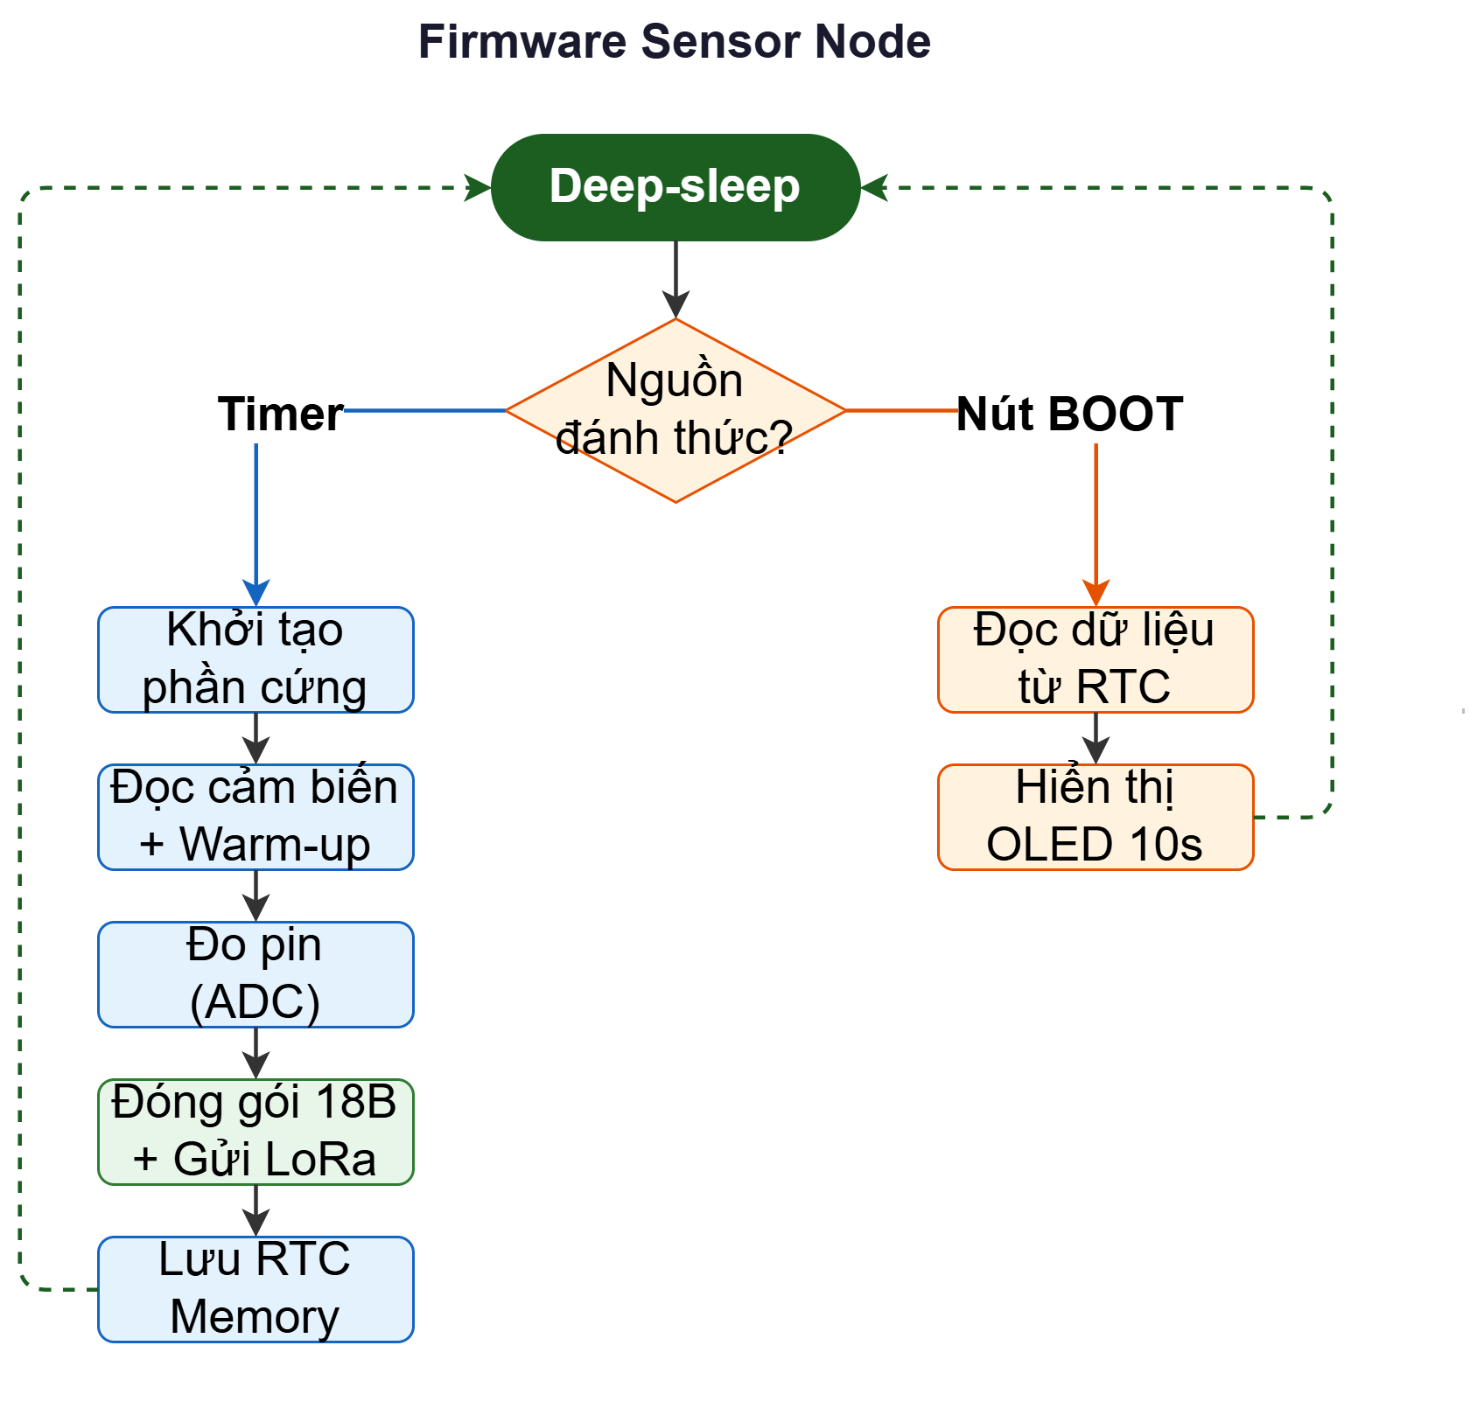
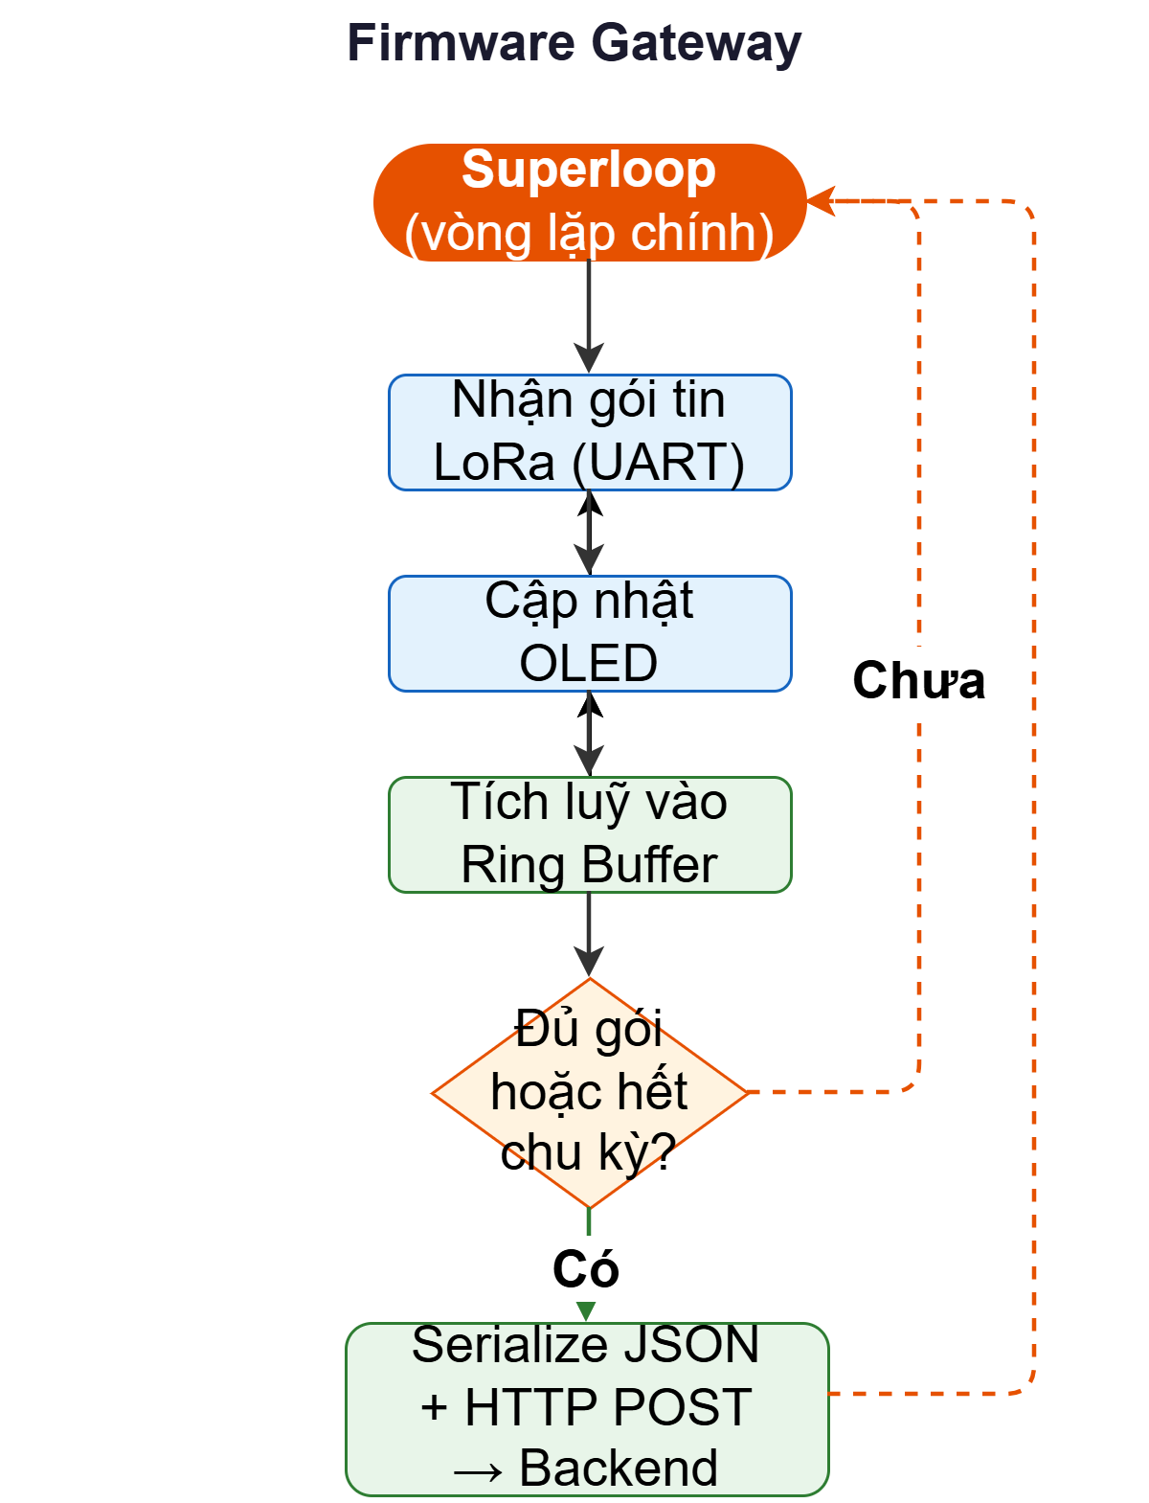
3. Giải pháp kỹ thuật - Firmware Sensor Node & Gateway
Notes:
Mở đầu: "Slide trước em đã trình bày giao thức LoRa 18 byte, bây giờ em trình bày chi tiết firmware hai thiết bị — Sensor Node và Gateway."
Giải thích deep-sleep: "ESP32 hỗ trợ chế độ Deep-sleep, triệt tiêu điện năng các module ngoại vi khi không dùng. Thay vì chạy vòng lặp liên tục như FreeRTOS, firmware chỉ thức dậy theo chu kỳ Timer để đọc cảm biến, đóng gói 18 byte gửi qua LoRa, lưu kết quả vào vùng nhớ RTC rồi quay lại ngủ. Nếu người dùng nhấn nút BOOT, thiết bị bỏ qua lấy mẫu, truy xuất dữ liệu từ RTC memory hiển thị lên OLED trong 10 giây."
Giải thích gateway superloop: "Gateway không cần deep-sleep vì dùng nguồn điện trực tiếp. Em chọn kiến trúc superloop — vòng lặp chính tuần tự: nhận gói tin từ UART LoRa, cập nhật OLED, tích luỹ vào ring buffer. Khi đủ số lượng gói hoặc hết chu kỳ thời gian, Gateway serialize bộ đệm thành JSON array và gửi lên Backend qua HTTP POST. Kiến trúc này đơn giản hơn FreeRTOS mà vẫn đáp ứng yêu cầu, vì các tác vụ đều tuần tự."
Giải thích provisioning: "Khi Sensor Node chưa có cấu hình hoặc sau factory reset (giữ nút BOOT 5 giây), thiết bị phát WiFi AP với SSID 'AirQuality-SN-Setup' và phục vụ trang web captive portal tại 192.168.4.1. Người dùng nhập Node ID, firmware lưu vào NVS và khởi động lại. Gateway cũng có cơ chế tương tự — tự đăng ký với Backend Server khi kết nối lần đầu."
Chuyển tiếp: "Với firmware hoàn chỉnh ở tầng cảm biến và tầng trung chuyển, slide tiếp theo em sẽ trình bày Backend pipeline — cách tầng máy chủ xử lý dữ liệu từ Gateway."

Slide 12
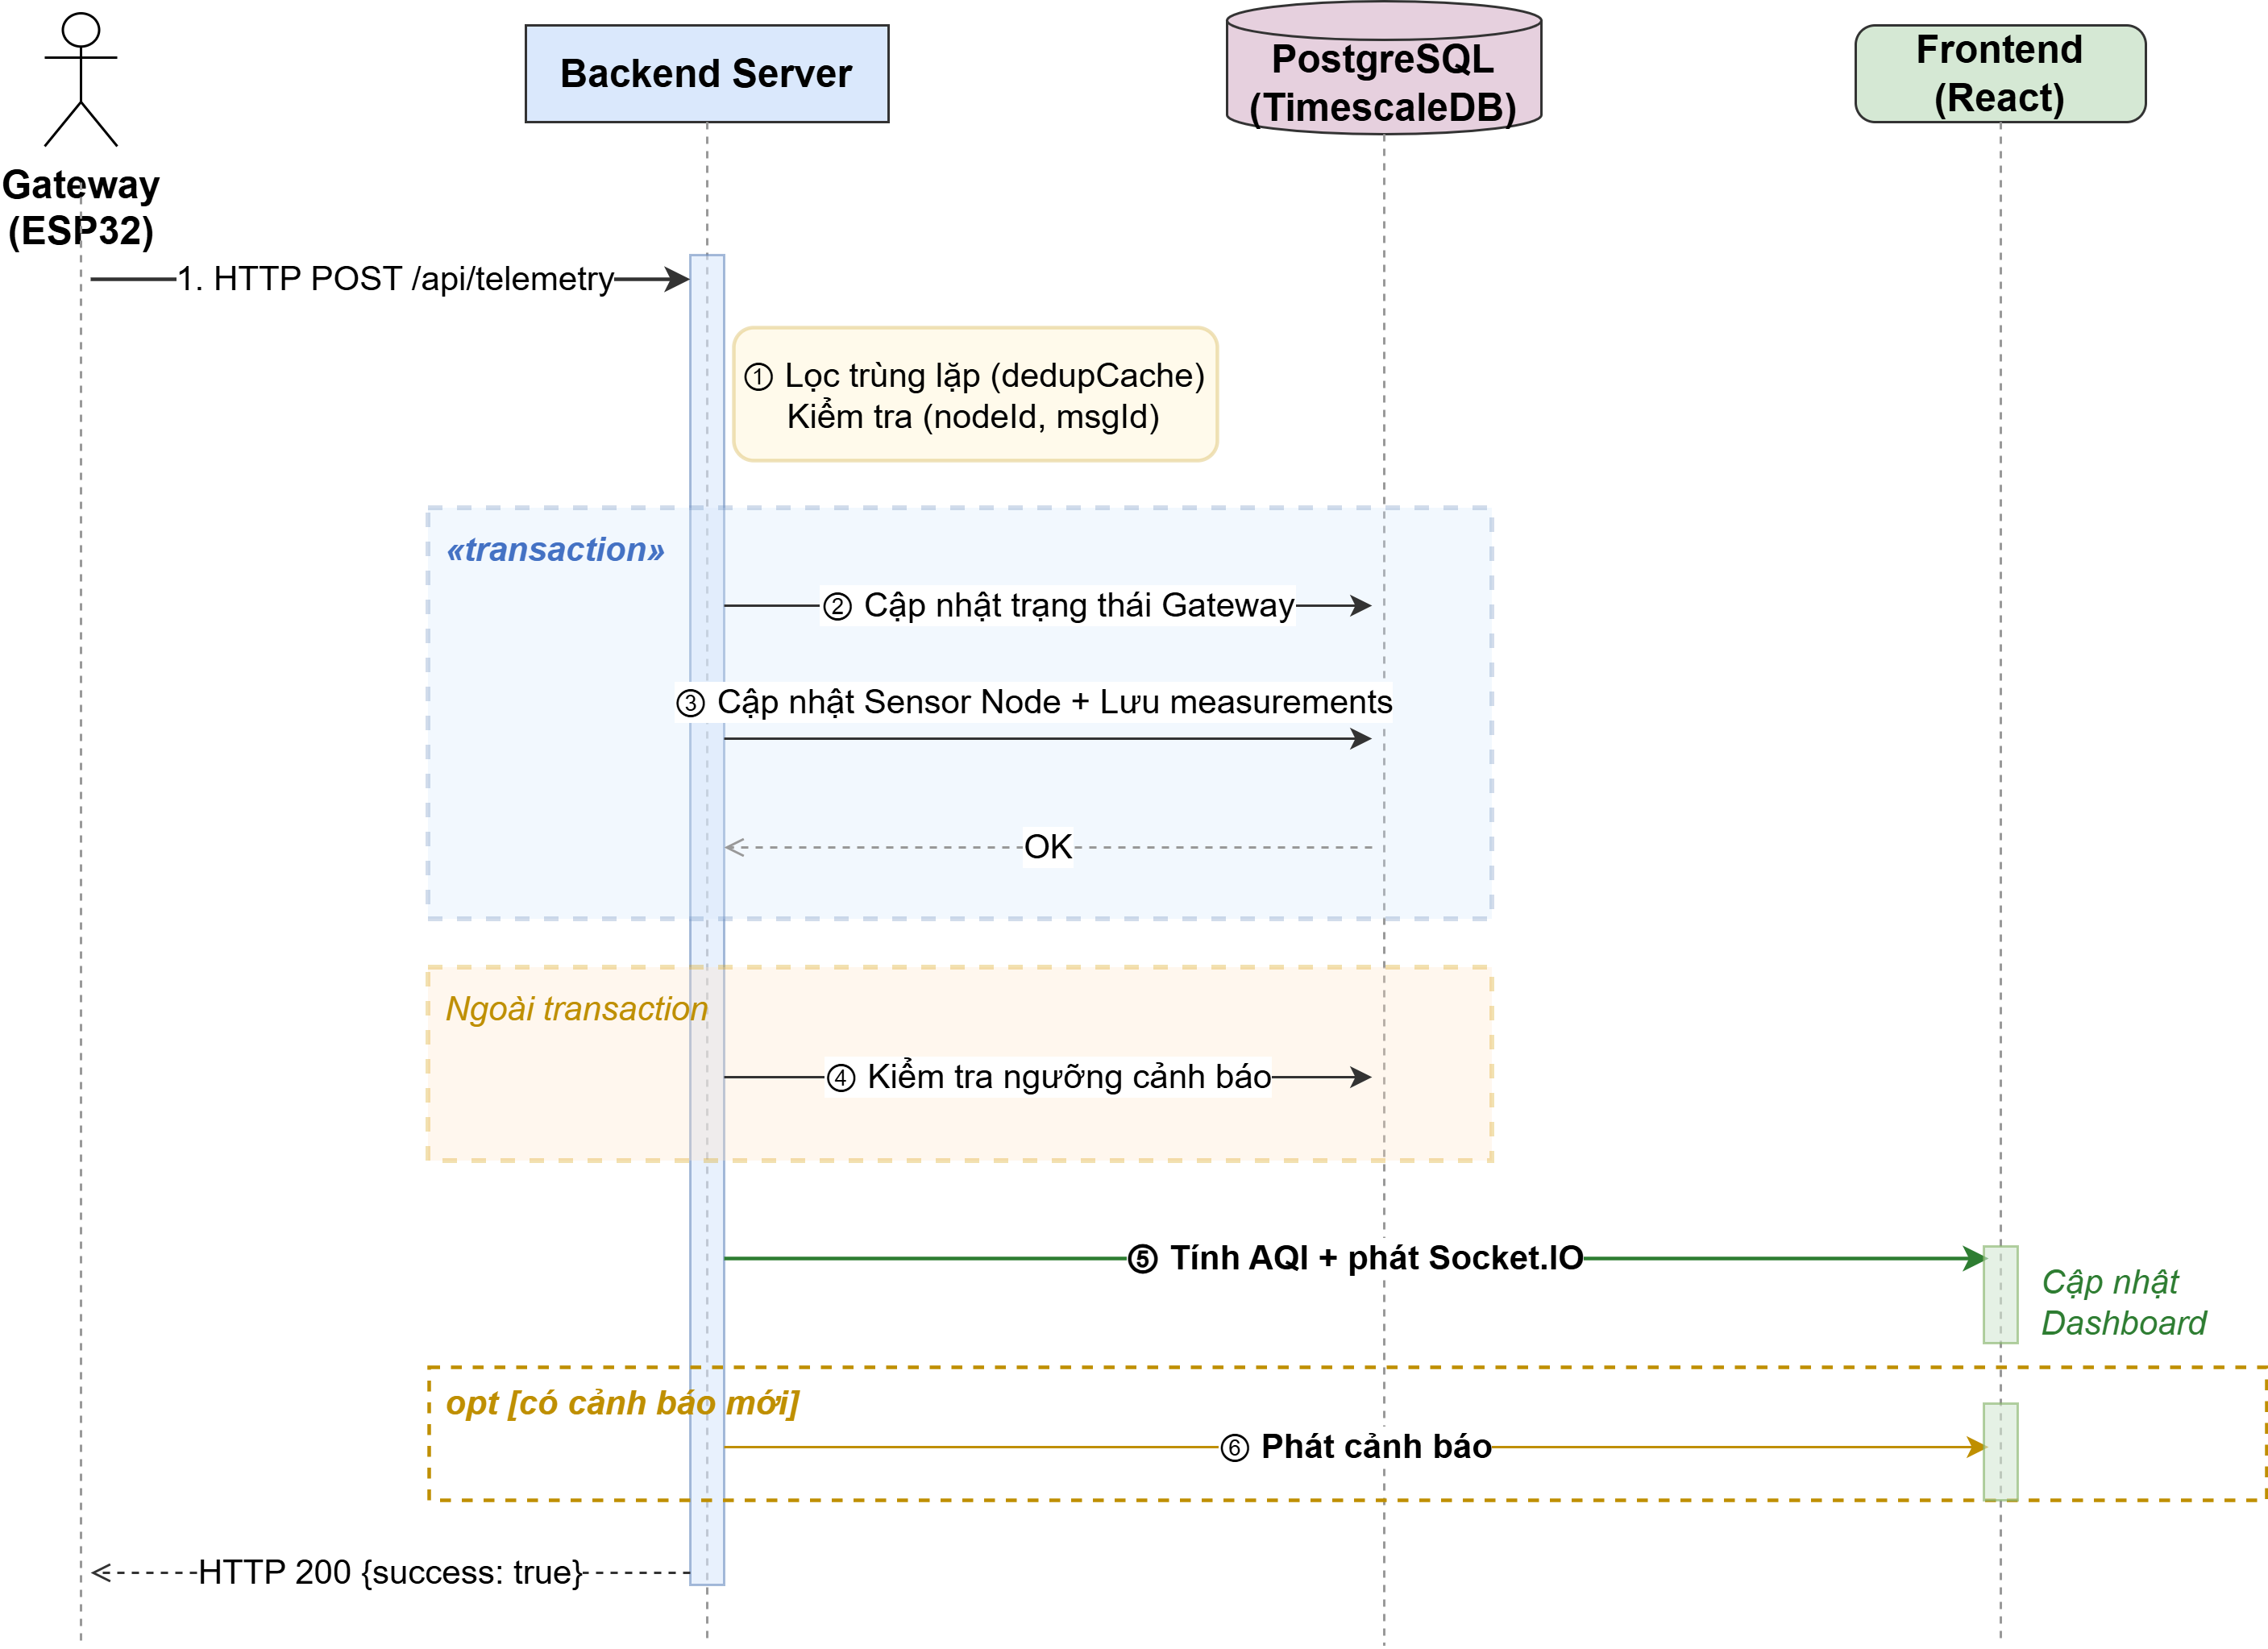
4. Backend & Cơ sở dữ liệu - Pipeline Telemetry
Notes:
Mở đầu: "Slide trước em đã trình bày firmware Sensor Node và Gateway, bây giờ em trình bày cách Backend Server — tầng máy chủ — xử lý dữ liệu nhận từ Gateway."
Giải thích kiến trúc phân lớp: "Backend được tổ chức theo mô hình 3 lớp: lớp Controller tiếp nhận HTTP request, lớp Service chứa logic nghiệp vụ, và lớp Data Access tương tác với cơ sở dữ liệu thông qua Prisma ORM. Phụ thuộc tuân thủ chiều một hướng — lớp trên gọi lớp dưới, không ngược lại — giúp kiểm thử và bảo trì từng lớp độc lập."
Giải thích pipeline telemetry: "Đây là luồng xử lý cốt lõi. Khi Gateway gửi HTTP POST chứa batch dữ liệu, Controller chuyển cho telemetryService. Bước 1: module dedupCache lọc gói tin trùng lặp — xử lý trường hợp nhiều Gateway cùng nhận một gói LoRa. Bước 2: một database transaction duy nhất cập nhật trạng thái Gateway, Sensor Node và ghi dữ liệu đo — ba thao tác này nằm chung transaction để đảm bảo nhất quán. Bước 3: alertService kiểm tra ngưỡng cảnh báo, nhưng bước này nằm NGOÀI transaction — nghĩa là nếu alertService bị lỗi, dữ liệu đo vẫn đã được lưu thành công. Đây là quyết định thiết kế quan trọng nhất — zero data loss."
Giải thích realtime + alert: "Sau khi xử lý xong, Controller tính AQI qua aqiService và phát sự kiện Socket.IO để Frontend cập nhật tức thì. Nếu có cảnh báo mới, sự kiện new-alert cũng được phát. Cơ chế cooldown 15 phút ngăn tạo cảnh báo trùng lặp cho cùng thiết bị và thông số trong khoảng thời gian ngắn."
Chuyển tiếp: "Với pipeline xử lý telemetry rõ ràng, slide tiếp theo em sẽ trình bày tầng cơ sở dữ liệu — cách TimescaleDB lưu trữ dữ liệu chuỗi thời gian và cách tính AQI."

Slide 13
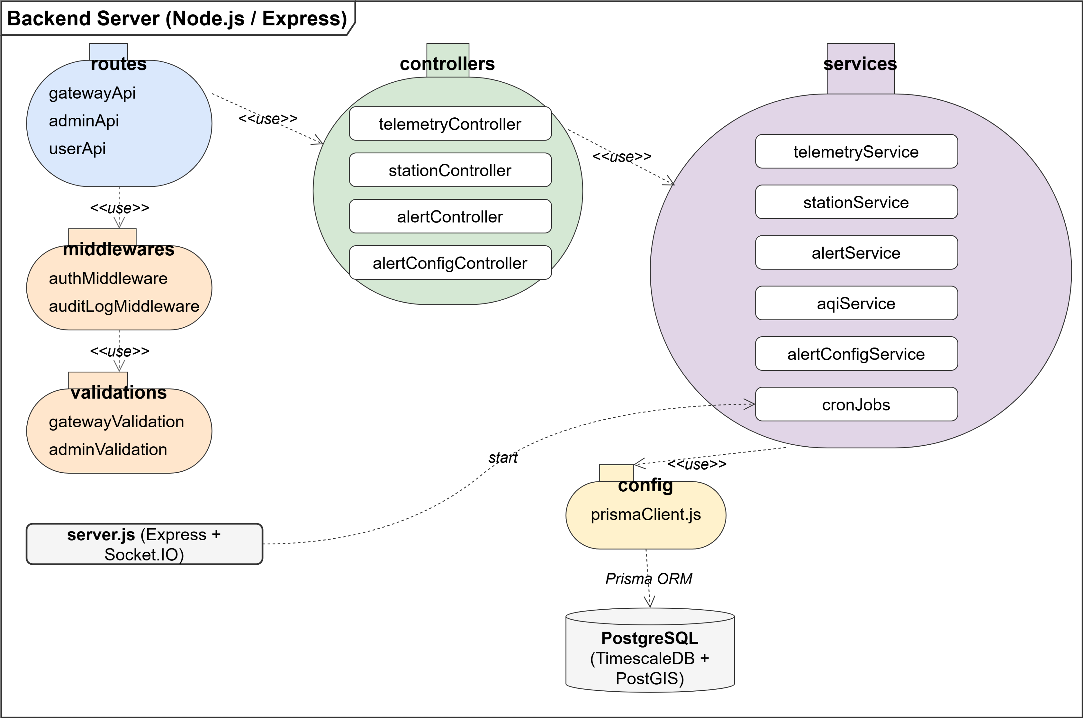
4. Backend & Cơ sở dữ liệu – kiến trúc backend
Notes:
Mở đầu: "Slide trước em đã trình bày firmware Sensor Node và Gateway, bây giờ em trình bày cách Backend Server — tầng máy chủ — xử lý dữ liệu nhận từ Gateway."
Giải thích kiến trúc phân lớp: "Backend được tổ chức theo mô hình 3 lớp: lớp Controller tiếp nhận HTTP request, lớp Service chứa logic nghiệp vụ, và lớp Data Access tương tác với cơ sở dữ liệu thông qua Prisma ORM. Phụ thuộc tuân thủ chiều một hướng — lớp trên gọi lớp dưới, không ngược lại — giúp kiểm thử và bảo trì từng lớp độc lập."
Giải thích pipeline telemetry: "Đây là luồng xử lý cốt lõi. Khi Gateway gửi HTTP POST chứa batch dữ liệu, Controller chuyển cho telemetryService. Bước 1: module dedupCache lọc gói tin trùng lặp — xử lý trường hợp nhiều Gateway cùng nhận một gói LoRa. Bước 2: một database transaction duy nhất cập nhật trạng thái Gateway, Sensor Node và ghi dữ liệu đo — ba thao tác này nằm chung transaction để đảm bảo nhất quán. Bước 3: alertService kiểm tra ngưỡng cảnh báo, nhưng bước này nằm NGOÀI transaction — nghĩa là nếu alertService bị lỗi, dữ liệu đo vẫn đã được lưu thành công. Đây là quyết định thiết kế quan trọng nhất — zero data loss."
Giải thích realtime + alert: "Sau khi xử lý xong, Controller tính AQI qua aqiService và phát sự kiện Socket.IO để Frontend cập nhật tức thì. Nếu có cảnh báo mới, sự kiện new-alert cũng được phát. Cơ chế cooldown 15 phút ngăn tạo cảnh báo trùng lặp cho cùng thiết bị và thông số trong khoảng thời gian ngắn."
Chuyển tiếp: "Với pipeline xử lý telemetry rõ ràng, slide tiếp theo em sẽ trình bày tầng cơ sở dữ liệu — cách TimescaleDB lưu trữ dữ liệu chuỗi thời gian và cách tính AQI."

Slide 14
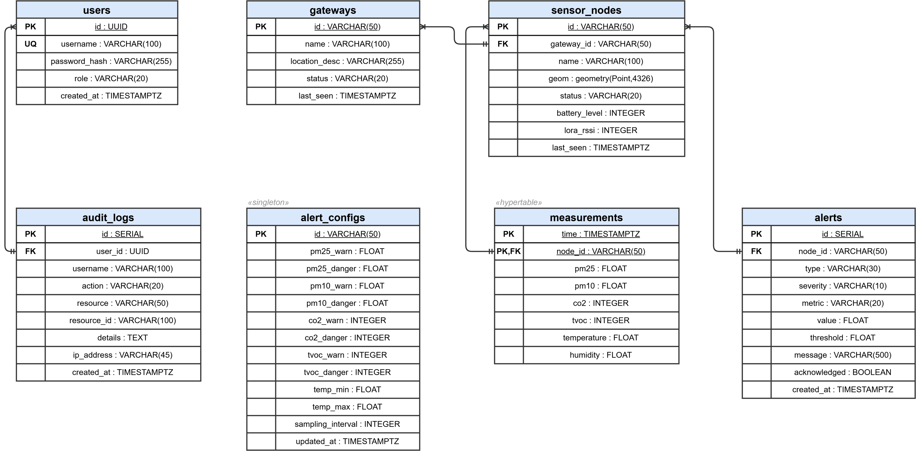
4. Backend & Cơ sở dữ liệu
PostgreSQL + 2 extension — 7 bảng
TimescaleDB (hypertable tự phân mảnh, Continuous Aggregate, Retention Policy 3 tháng)
PostGIS (truy vấn trạm gần nhất qua ST_DistanceSphere)
Notes:
Mở đầu: "Slide trước em đã trình bày pipeline xử lý telemetry trên Backend. Bây giờ em trình bày tầng cơ sở dữ liệu — cách hệ thống lưu trữ dữ liệu chuỗi thời gian và tính chỉ số AQI."
Giải thích CSDL: "CSDL sử dụng PostgreSQL 15 với hai extension. TimescaleDB chuyển bảng measurements thành hypertable — tự động phân mảnh theo thời gian, giúp tối ưu hiệu năng ghi và truy vấn khi dữ liệu tăng liên tục. Continuous Aggregate hourly_measurements tự động tính giá trị trung bình theo giờ — nhờ đó khi người dùng xem lịch sử 30 ngày, hệ thống truy vấn view đã tính sẵn thay vì tính từ dữ liệu thô, đáp ứng yêu cầu phản hồi dưới 3 giây. Retention Policy tự động xóa dữ liệu thô quá 3 tháng để kiểm soát dung lượng."
Giải thích PostGIS: "PostGIS bổ sung kiểu dữ liệu không gian cho cột geom của bảng sensor_nodes — lưu toạ độ GPS theo chuẩn WGS84. Khi người dùng mở Dashboard, hệ thống gọi hàm ST_DistanceSphere để tìm trạm đo gần nhất dựa trên vị trí GPS của trình duyệt."
Giải thích AQI: "Hệ thống tính AQI theo chuẩn US EPA. Với mỗi chất ô nhiễm dạng hạt — PM2.5 và PM10 — em tra bảng breakpoint để tìm khoảng nồng độ chứa giá trị đo, sau đó áp dụng công thức nội suy tuyến tính. AQI tổng hợp lấy giá trị lớn nhất giữa AQI PM2.5 và AQI PM10, sau đó ánh xạ sang 6 mức mã màu từ Xanh lá — Tốt đến Nâu đỏ — Nguy hiểm. Module aqiService triển khai thuật toán này và đã được kiểm thử 19/19 unit test đạt."
Chuyển tiếp: "Với CSDL và AQI đã rõ, slide tiếp theo em sẽ demo giao diện người dùng — nơi hiển thị kết quả của toàn bộ pipeline."

Slide 15
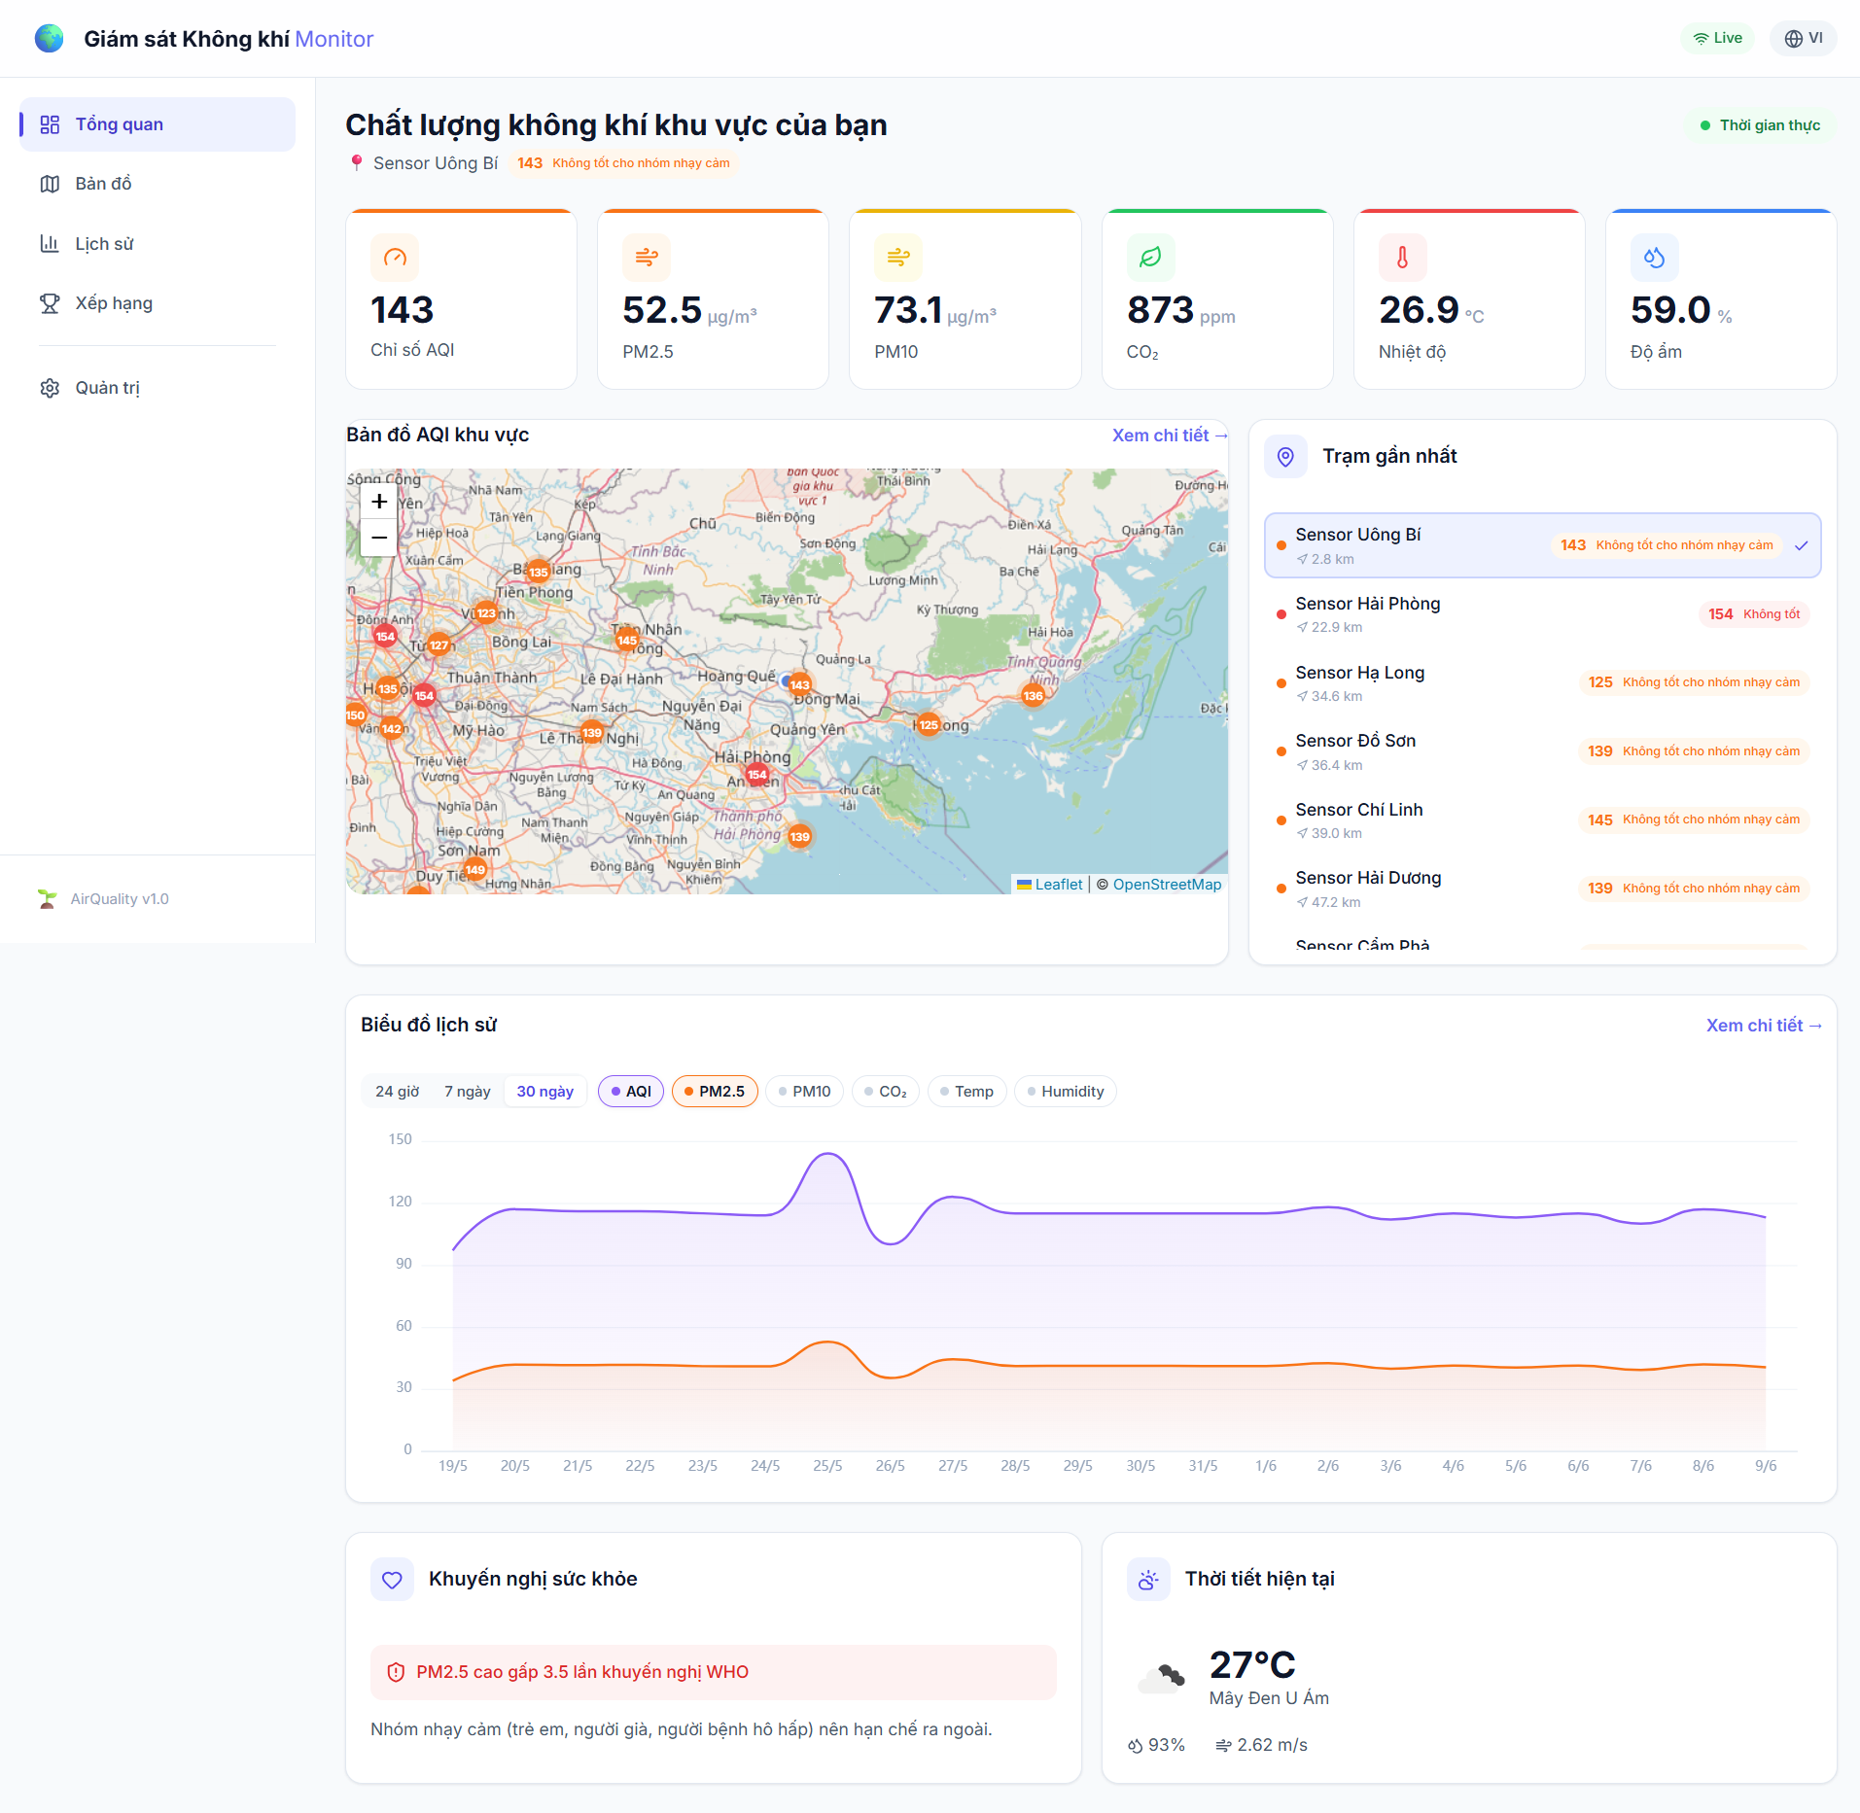
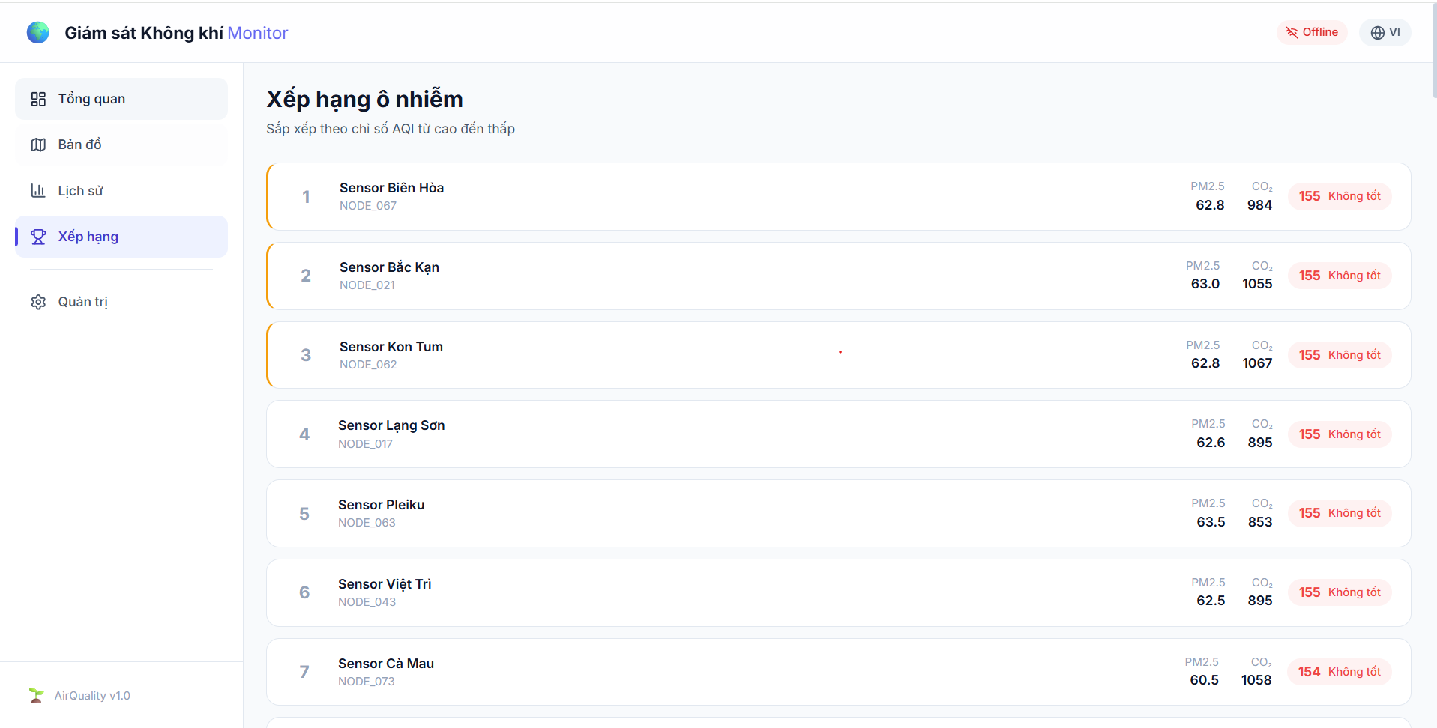
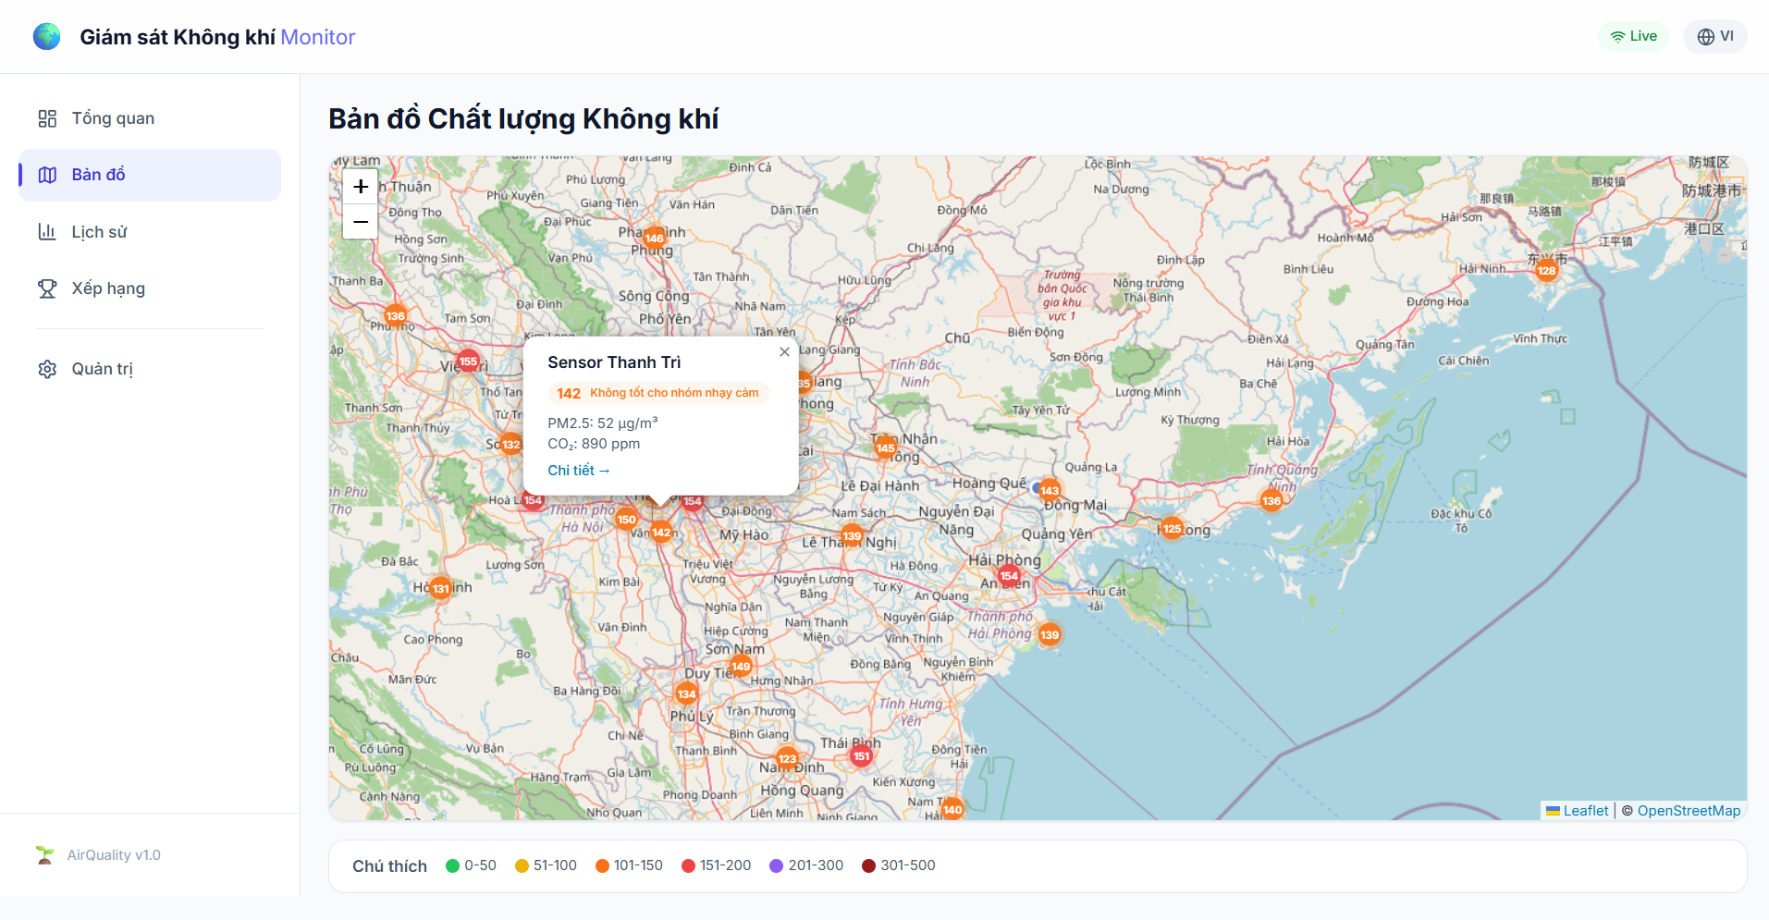
5. Demo giao diện - Giao diện Người dùng
Giao diện trang Xếp hạng ô nhiễm
Dashboard chất lượng không khí
Giao diện trang Bản đồ ô nhiễm
Notes:
Mở đầu: "Slide trước em đã trình bày cơ sở dữ liệu và cách tính AQI. Bây giờ em demo giao diện người dùng — nơi hiển thị kết quả của toàn bộ pipeline cho người dùng cuối."
Giải thích Dashboard: "Khi người dùng truy cập trang chủ, hệ thống yêu cầu quyền vị trí GPS và ưu tiên hiển thị dữ liệu trạm đo gần nhất. Hàng đầu tiên là 6 thẻ thông số nổi bật, mỗi thẻ có viền màu cảnh báo tương ứng mức AQI. Bên dưới là bản đồ AQI khu vực cùng danh sách trạm lân cận. Nửa dưới là biểu đồ lịch sử và thẻ khuyến nghị sức khỏe. Tất cả dữ liệu cập nhật liên tục realtime qua Socket.IO — khi Gateway gửi dữ liệu mới, dashboard tự động cập nhật mà không cần tải lại trang."
Giải thích Bản đồ: "Trang bản đồ hiển thị toàn bộ trạm đo trên Leaflet với tile OpenStreetMap. Mỗi trạm là marker hình tròn với mã màu AQI theo chuẩn US EPA. Nhấn vào marker sẽ hiện popup chi tiết gồm tên trạm, AQI, PM2.5 và thời gian cập nhật cuối."
Giải thích Lịch sử & Xếp hạng: "Trang lịch sử cho phép chọn trạm, chọn thông số và chế độ hiển thị theo giờ hoặc theo ngày. Chế độ theo giờ truy vấn từ Continuous Aggregate hourly_measurements nên rất nhanh. Trang xếp hạng sắp xếp tất cả trạm theo AQI để người dùng so sánh nhanh."
Lưu ý bổ sung: "Giao diện hỗ trợ responsive trên nhiều kích thước màn hình và đa ngôn ngữ Việt–Anh qua react-i18next. Hệ thống sử dụng 28 component tái sử dụng với dark theme thống nhất."
Chuyển tiếp: "Đó là phần giao diện người dùng. Slide tiếp theo em sẽ trình bày giao diện quản trị dành cho admin."

Slide 16
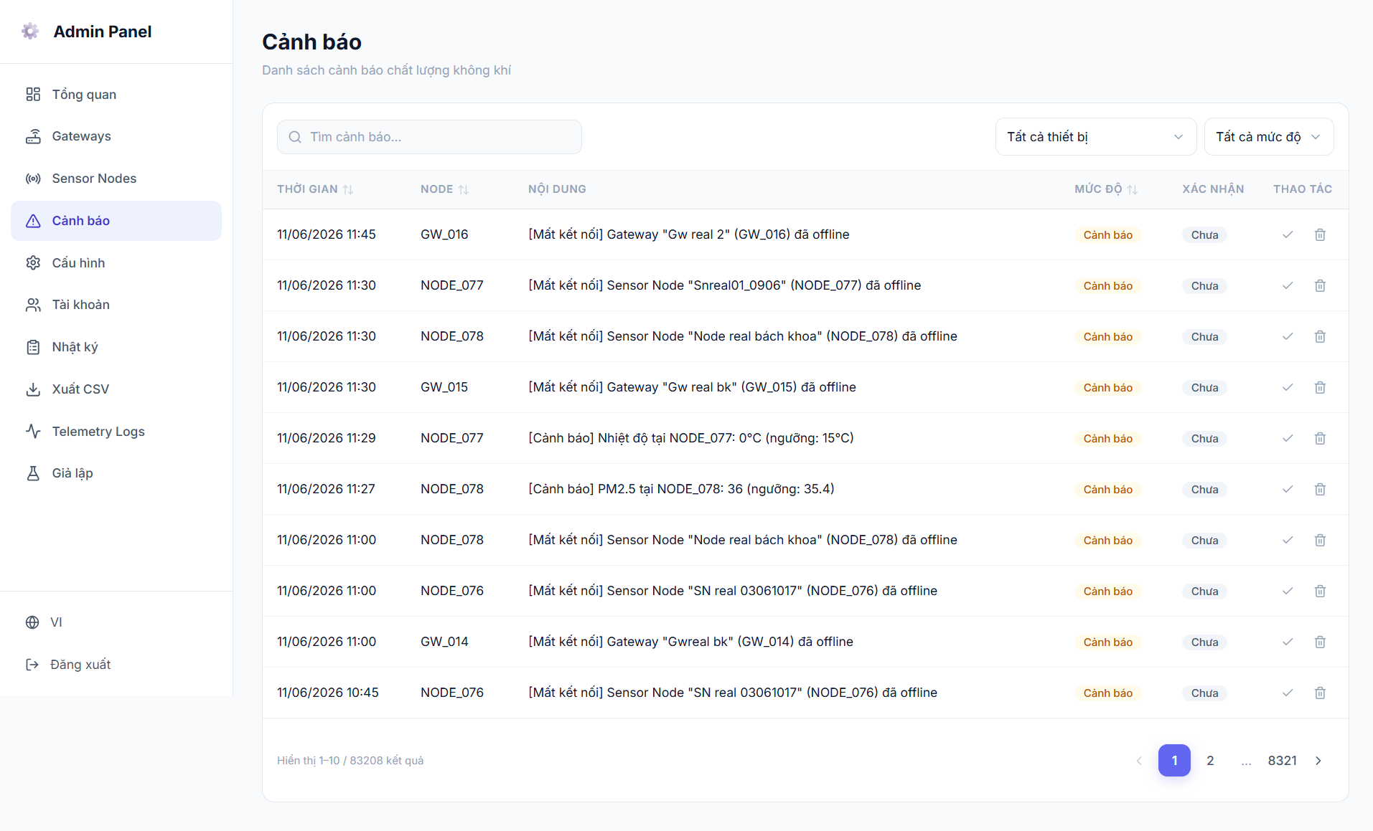
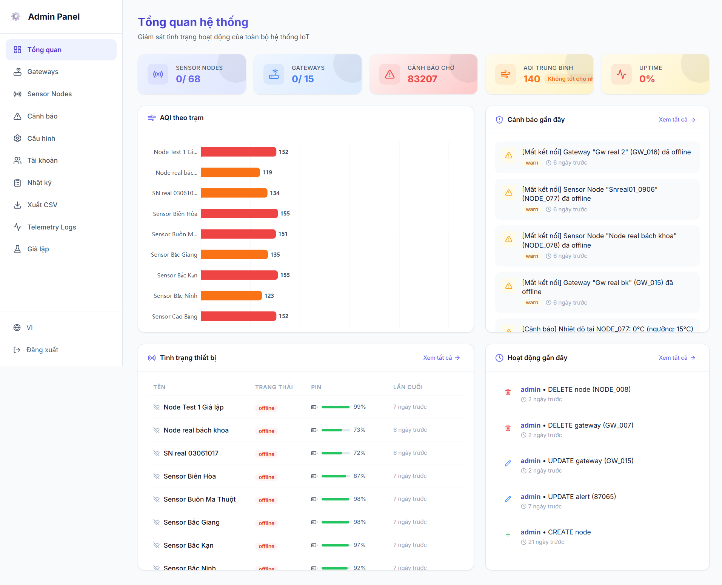
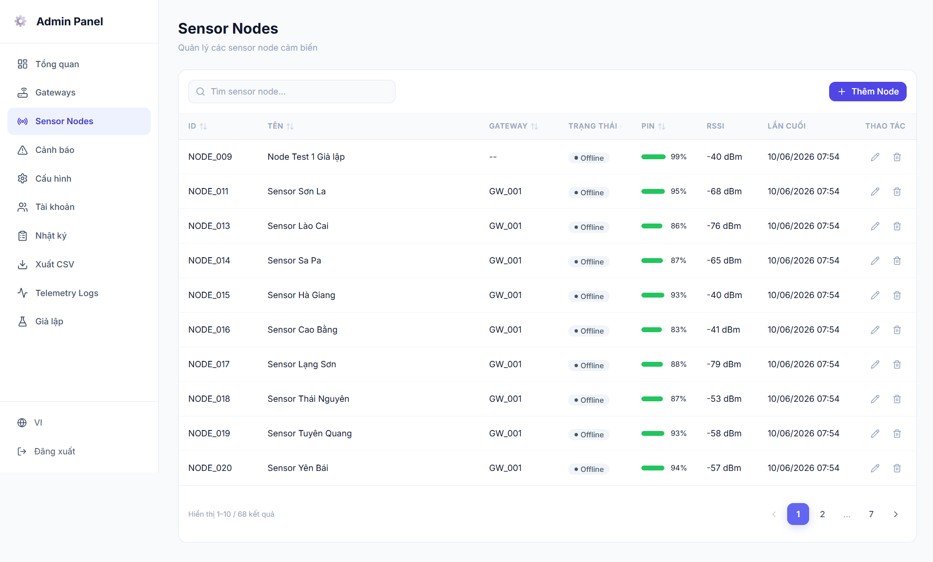
5. Demo giao diện – Giao diện quản trị
Giao diện giám sát cảnh báo
Dashboard tổng quan quản trị hệ thống
Giao diện quản lý thiết bị
Notes:
Mở đầu: "Slide trước em đã trình bày cơ sở dữ liệu và cách tính AQI. Bây giờ em demo giao diện người dùng — nơi hiển thị kết quả của toàn bộ pipeline cho người dùng cuối."
Giải thích Dashboard: "Khi người dùng truy cập trang chủ, hệ thống yêu cầu quyền vị trí GPS và ưu tiên hiển thị dữ liệu trạm đo gần nhất. Hàng đầu tiên là 6 thẻ thông số nổi bật, mỗi thẻ có viền màu cảnh báo tương ứng mức AQI. Bên dưới là bản đồ AQI khu vực cùng danh sách trạm lân cận. Nửa dưới là biểu đồ lịch sử và thẻ khuyến nghị sức khỏe. Tất cả dữ liệu cập nhật liên tục realtime qua Socket.IO — khi Gateway gửi dữ liệu mới, dashboard tự động cập nhật mà không cần tải lại trang."
Giải thích Bản đồ: "Trang bản đồ hiển thị toàn bộ trạm đo trên Leaflet với tile OpenStreetMap. Mỗi trạm là marker hình tròn với mã màu AQI theo chuẩn US EPA. Nhấn vào marker sẽ hiện popup chi tiết gồm tên trạm, AQI, PM2.5 và thời gian cập nhật cuối."
Giải thích Lịch sử & Xếp hạng: "Trang lịch sử cho phép chọn trạm, chọn thông số và chế độ hiển thị theo giờ hoặc theo ngày. Chế độ theo giờ truy vấn từ Continuous Aggregate hourly_measurements nên rất nhanh. Trang xếp hạng sắp xếp tất cả trạm theo AQI để người dùng so sánh nhanh."
Lưu ý bổ sung: "Giao diện hỗ trợ responsive trên nhiều kích thước màn hình và đa ngôn ngữ Việt–Anh qua react-i18next. Hệ thống sử dụng 28 component tái sử dụng với dark theme thống nhất."
Chuyển tiếp: "Đó là phần giao diện người dùng. Slide tiếp theo em sẽ trình bày giao diện quản trị dành cho admin."

Slide 17
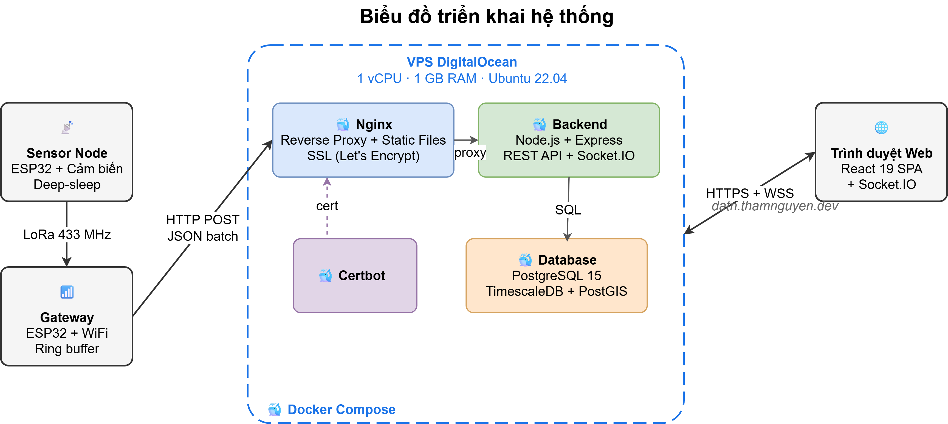
6. Kiểm thử & Thực nghiệm
Các chức năng - Dashboard, Quản lý thiết bị, Cảnh báo, Lịch sử, Bản đồ, Xuất CSV hoạt động ổn định
Triển khai Docker Compose — 4 container: database (PosgreSQL), backend (Node.js), nginx, certbot
VPS DigitalOcean — Ubuntu 22.04; domain datn.thamnguyen.dev
Notes:
Mở đầu: "Sau khi trình bày xong giao diện hệ thống, em xin trình bày kết quả kiểm thử và triển khai."
Giải thích kiểm thử: "Em thực hiện tổng cộng 44 test case, chia thành hai nhóm. Nhóm thứ nhất là 25 test case kiểm thử chức năng thủ công, bao phủ sáu chức năng chính: Dashboard 5 case, Quản lý thiết bị 6 case, Giám sát cảnh báo 6 case, Lịch sử 3 case, Bản đồ AQI 3 case và Xuất CSV 2 case. Nhóm thứ hai là 19 unit test tự động bằng Jest cho module tính AQI — module này là pure function nên không cần mock database. Tất cả 44/44 đều pass."
Giải thích triển khai: "Hệ thống được đóng gói bằng Docker Compose gồm 4 container: database TimescaleDB, backend Node.js, Nginx làm reverse proxy đồng thời phục vụ file static frontend, và Certbot tự gia hạn SSL mỗi 12 giờ. Toàn bộ triển khai trên VPS DigitalOcean cấu hình nhỏ, chỉ cần 1 vCPU và 1 GB RAM."
Giải thích uptime: "Trong 7 ngày vận hành thử nghiệm, 4 container duy trì uptime 100%, không xảy ra tràn bộ nhớ hay restart. Socket.IO realtime hoạt động trơn tru — khi có dữ liệu mới từ Gateway, dashboard cập nhật tức thì."
Chuyển tiếp: "Slide tiếp theo em sẽ trình bày chi tiết hai kịch bản thực nghiệm thực tế."

Slide 18
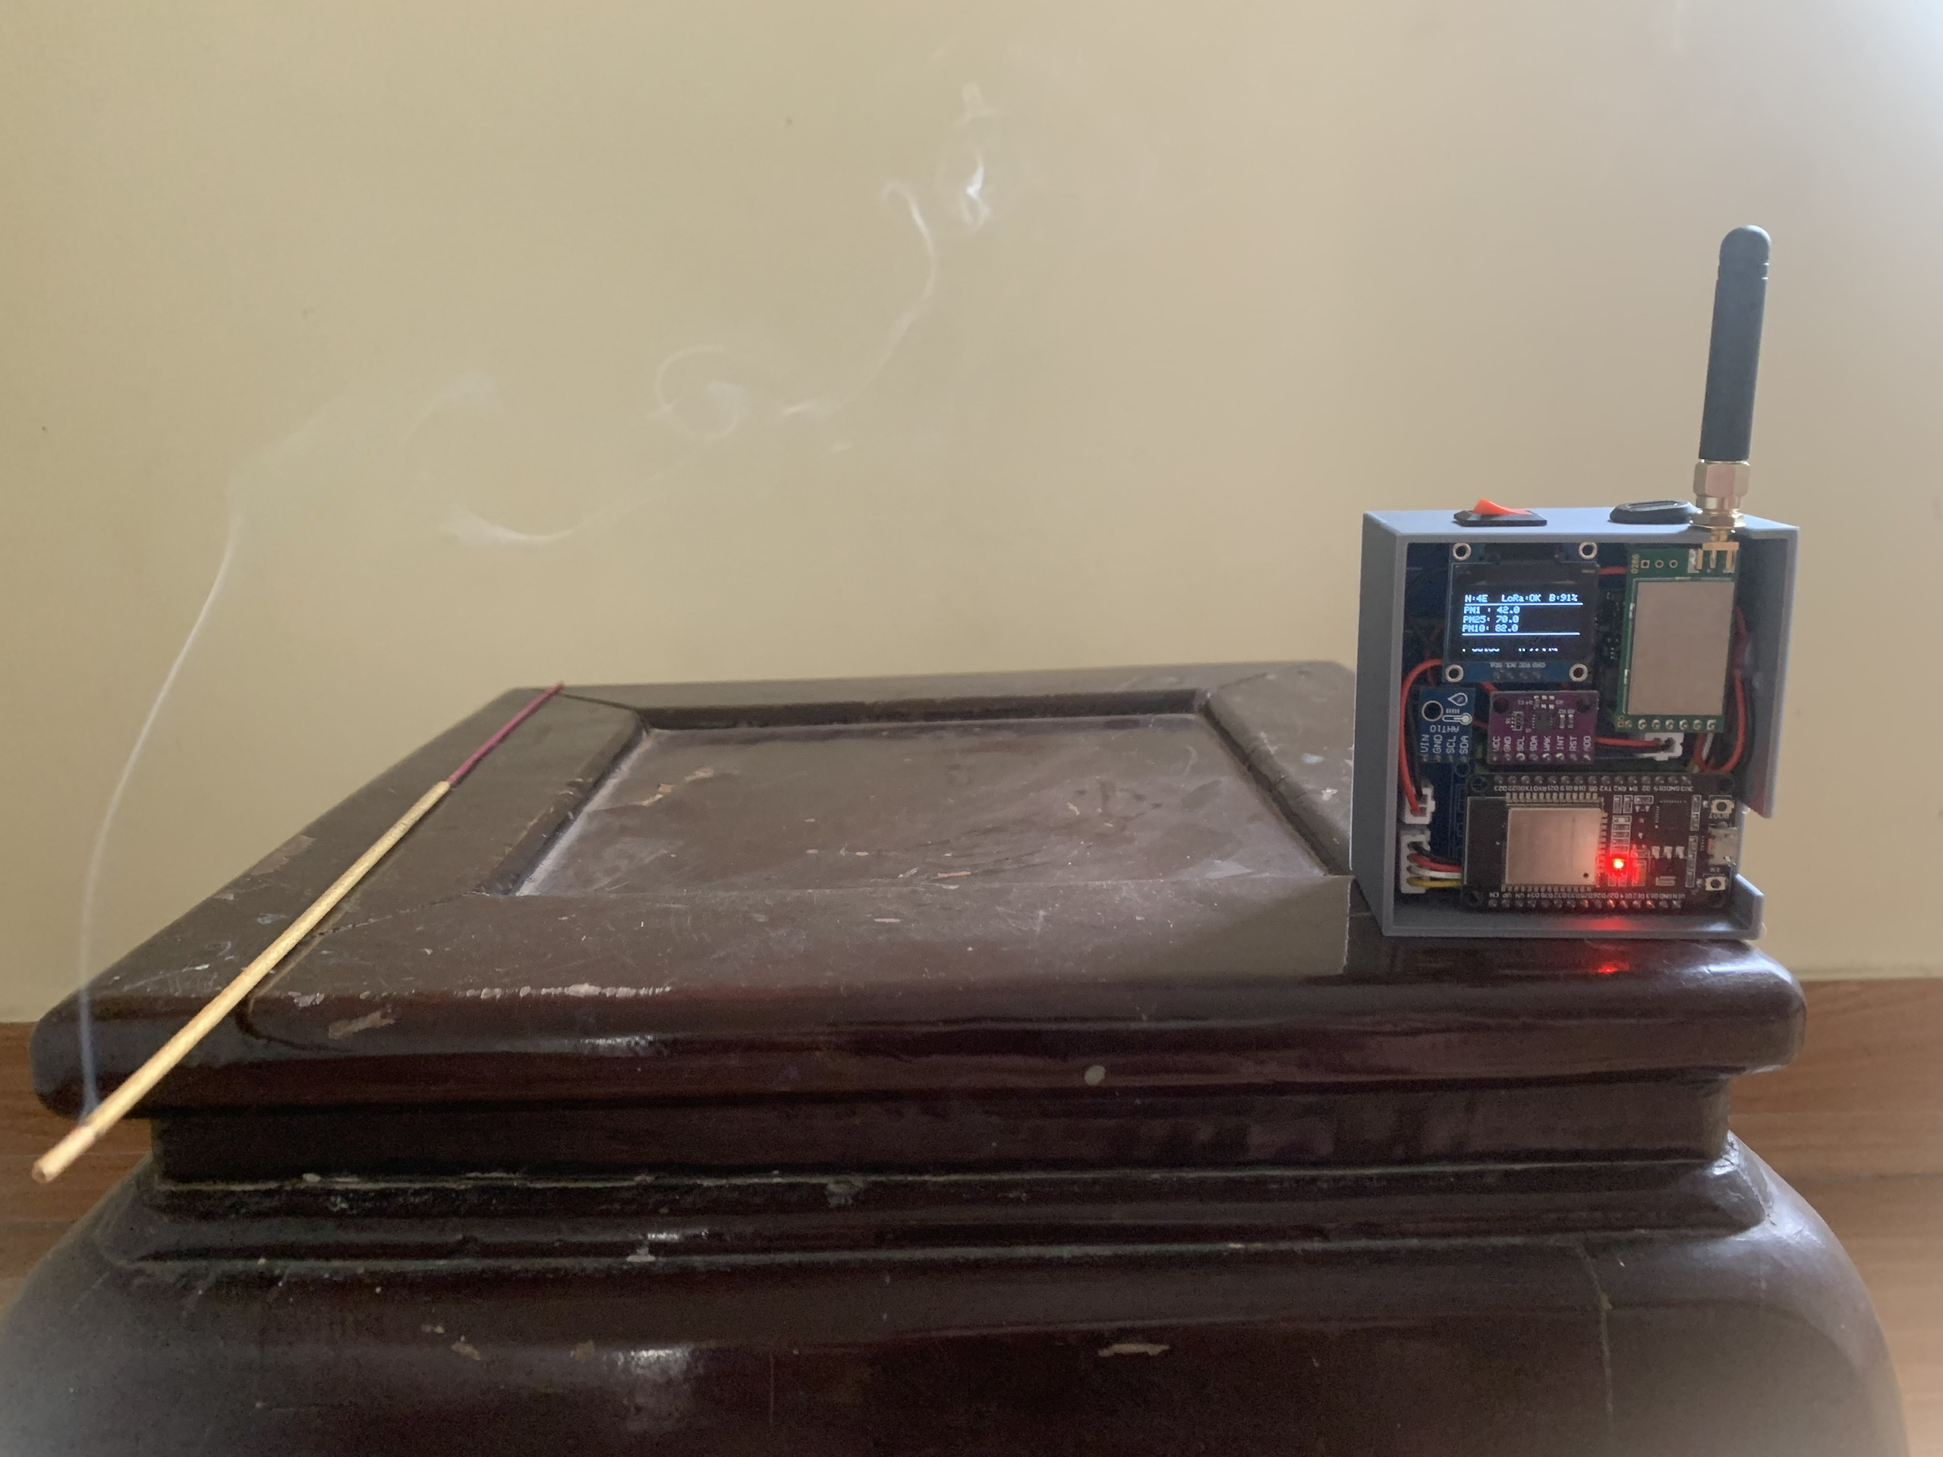
6. Kiểm thử & Thực nghiệm
Kịch bản khói hương — PM2.5 tăng từ 18 → 416 µg/m³ trong 1 phút (×20 lần)
Đo đạc đa môi trường — 3 môi trường: ven đường, phòng khách, bếp nấu ăn
Pin & Deep-sleep —chu kỳ 30 phút → hoạt động liên tục 20,5 giờ (~41 lần đo)
Khoảng cách LoRa — Đạt 800m trong không gian thoáng
Môi trường | PM2.5 | eCO₂ | eTVOC | AQI
Ven đường | 22,0 | 844,5 | 70,8 | 72
Phòng khách | 15,1 | 451,3 | 7,4 | 57
Bếp (đang nấu) | 16,1 | 1010,7 | 94,8 | 59
Notes:
Mở đầu: "Slide trước em đã trình bày firmware Sensor Node và Gateway, bây giờ em trình bày cách Backend Server — tầng máy chủ — xử lý dữ liệu nhận từ Gateway."
Giải thích kiến trúc phân lớp: "Backend được tổ chức theo mô hình 3 lớp: lớp Controller tiếp nhận HTTP request, lớp Service chứa logic nghiệp vụ, và lớp Data Access tương tác với cơ sở dữ liệu thông qua Prisma ORM. Phụ thuộc tuân thủ chiều một hướng — lớp trên gọi lớp dưới, không ngược lại — giúp kiểm thử và bảo trì từng lớp độc lập."
Giải thích pipeline telemetry: "Đây là luồng xử lý cốt lõi. Khi Gateway gửi HTTP POST chứa batch dữ liệu, Controller chuyển cho telemetryService. Bước 1: module dedupCache lọc gói tin trùng lặp — xử lý trường hợp nhiều Gateway cùng nhận một gói LoRa. Bước 2: một database transaction duy nhất cập nhật trạng thái Gateway, Sensor Node và ghi dữ liệu đo — ba thao tác này nằm chung transaction để đảm bảo nhất quán. Bước 3: alertService kiểm tra ngưỡng cảnh báo, nhưng bước này nằm NGOÀI transaction — nghĩa là nếu alertService bị lỗi, dữ liệu đo vẫn đã được lưu thành công. Đây là quyết định thiết kế quan trọng nhất — zero data loss."
Giải thích realtime + alert: "Sau khi xử lý xong, Controller tính AQI qua aqiService và phát sự kiện Socket.IO để Frontend cập nhật tức thì. Nếu có cảnh báo mới, sự kiện new-alert cũng được phát. Cơ chế cooldown 15 phút ngăn tạo cảnh báo trùng lặp cho cùng thiết bị và thông số trong khoảng thời gian ngắn."
Chuyển tiếp: "Với pipeline xử lý telemetry rõ ràng, slide tiếp theo em sẽ trình bày tầng cơ sở dữ liệu — cách TimescaleDB lưu trữ dữ liệu chuỗi thời gian và cách tính AQI."

Slide 19
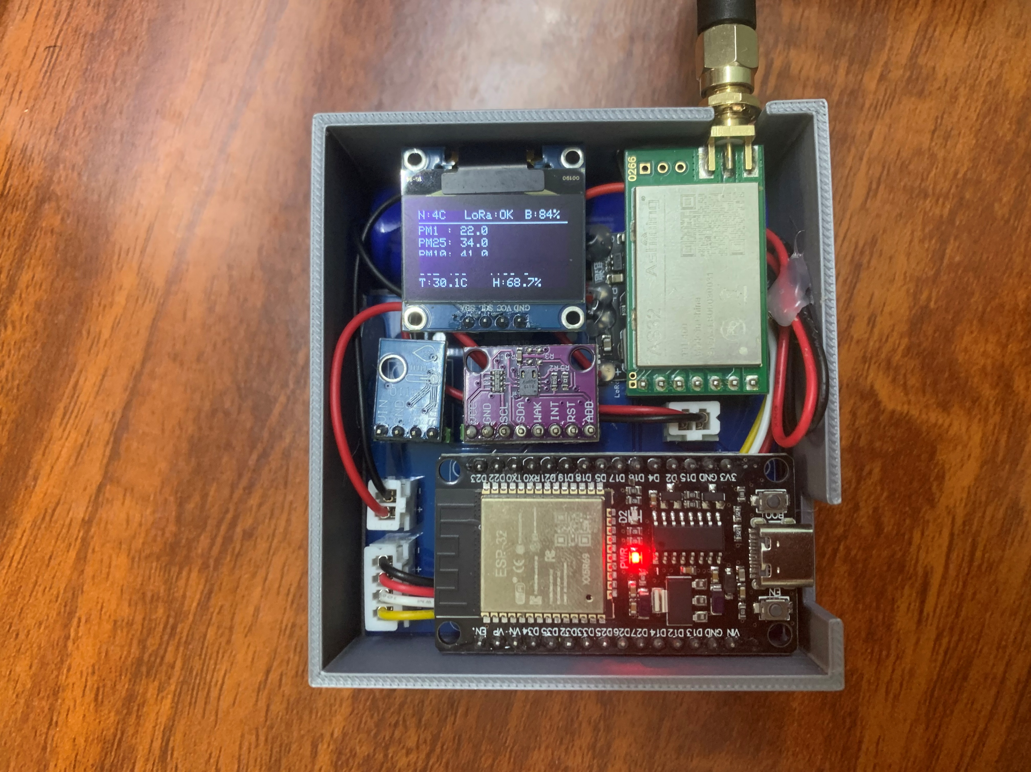
7. Đóng góp & Kết luận
Hệ thống IoT end-to-end
Giao thức LoRa binary 18 byte deduplication bằng (nodeId, msgId)
Pipeline telemetry
Chi phí thấp ~875K VNĐ/node
Notes:
Mở đầu: "Từ kết quả thực nghiệm vừa trình bày, em xin tổng hợp bốn đóng góp kỹ thuật chính của đồ án."
Đóng góp 1: "Đầu tiên, hệ thống tích hợp bốn miền kỹ thuật hoàn toàn khác nhau — phần cứng, firmware C/C++, backend Node.js, và frontend React — thành một hệ thống end-to-end hoạt động ổn định. Tổng quy mô khoảng 14 nghìn dòng mã, phát triển trong 4 tháng. Em áp dụng chiến lược contract-first: định nghĩa giao thức và schema giao tiếp giữa các tầng trước, rồi phát triển từ dưới lên. Triển khai production chỉ bằng một lệnh docker compose up."
Đóng góp 2: "Thứ hai, giao thức LoRa binary 18 byte thay vì JSON 150–200 byte, giảm air-time 11 lần. Cơ chế deduplication bằng cặp khóa nodeId–msgId đảm bảo dữ liệu không bị trùng khi nhiều Gateway thu cùng một gói tin."
Đóng góp 3: "Thứ ba, pipeline xử lý telemetry tách riêng bước lưu dữ liệu và bước cảnh báo. Lỗi ở bước cảnh báo không rollback dữ liệu đo — đảm bảo zero data loss. Module tính AQI được kiểm thử 19 unit test giá trị biên, tổng cộng 44/44 test case pass."
Đóng góp 4: "Cuối cùng, chi phí mỗi Sensor Node chỉ khoảng 875 nghìn đồng, rẻ hơn IQAir 11 lần. Toàn bộ mã nguồn 4 tầng được công khai dưới giấy phép mã nguồn mở, cho phép cộng đồng tái sử dụng và mở rộng."
Chuyển tiếp: "Slide tiếp theo em sẽ trình bày kết luận và hướng phát triển của đồ án."

Slide 20
7. Đóng góp & Kết luận
Kết luận:
Các thành phần hệ thống giao tiếp với nhau và hoạt động ổn định
Giải pháp đáp ứng đồng thời: đa thông số + LoRa + chi phí thấp
Hạn chế:
Thời gian sử dụng pin còn hạn chế
Chưa có app di động
Tối ưu phần cứng — ESP32 bare + thêm cảm biến SO₂, NO₂, O₃
Dự báo AQI bằng ML — push notification (Email, Telegram)
Triển khai quy mô lớn — hiệu chuẩn cảm biến, app di động, thử nghiệm thực tế (trường học, bệnh viện, KCN)
Notes:
Mở đầu: "Trước khi kết thúc, em xin tổng kết lại kết quả và đề xuất hướng phát triển cho đồ án."
Kết luận: "Hệ thống hoàn thành đầy đủ chín chức năng và năm yêu cầu phi chức năng đã đặt ra. Toàn bộ 44 kịch bản kiểm thử đều pass, hệ thống duy trì uptime 100% trong bảy ngày trên môi trường production. So với các giải pháp đã khảo sát, đây là giải pháp duy nhất đồng thời đáp ứng bốn tiêu chí: đo đa thông số, truyền LoRa, mã nguồn mở và chi phí thấp."
Hạn chế: "Tuy nhiên, hệ thống còn ba hạn chế chính. Một là tuổi thọ pin dài hạn trên một tháng chưa được đo kiểm thực tế. Hai là chưa tích hợp tính năng hiệu chuẩn cảm biến theo chuẩn đo lường, nên số liệu có thể lệch dần theo thời gian. Ba là giao diện chỉ hỗ trợ trình duyệt web, chưa có ứng dụng di động."
Hướng phát triển: "Em đề xuất bốn hướng phát triển. Thứ nhất, thiết kế lại mạch dùng ESP32 bare thay vì board DevKit để tối ưu điện năng, đồng thời bổ sung cảm biến SO₂, NO₂, O₃. Thứ hai, tích hợp chuẩn LoRaWAN qua Chirpstack hoặc The Things Network để tận dụng hạ tầng mạng sẵn có và hỗ trợ downlink điều chỉnh chu kỳ đo từ xa. Thứ ba, tích hợp mô hình dự báo AQI ngắn hạn bằng LSTM hoặc Prophet, kèm push notification qua Email và Telegram. Thứ tư, hiệu chuẩn cảm biến bằng cách đặt cạnh trạm đo chuẩn, phát triển app di động, và thử nghiệm triển khai thực tế tại trường học, bệnh viện hoặc khu công nghiệp."
Kết: "Em xin cảm ơn hội đồng đã lắng nghe. Em sẵn sàng trả lời câu hỏi."

Slide 21
THANK YOU !
Notes:
"Em xin chân thành cảm ơn các thầy cô trong hội đồng đã dành thời gian lắng nghe bài trình bày của em."
"Em cũng xin gửi lời cảm ơn đặc biệt đến thầy Lê Bá Vui đã hướng dẫn em trong suốt quá trình thực hiện đồ án."
"Toàn bộ mã nguồn của hệ thống đã được công khai trên GitHub, các thầy cô có thể truy cập theo đường link trên slide."
"Em sẵn sàng trả lời các câu hỏi của hội đồng ạ."

